Slide 1
環境情報処理概論
担当：友部 遼

Slide 2
イントロダクション
イントロダクション

Slide 3
友部 遼
Tomobe Haruka
1 : 京都コンピュータ学院 非常勤講師
Kcg.edu Lecturer
2 : 日本学術振興会特別研究員(DC1)
JSPS Research Fellow
3 : 京都大学農学研究科博士後期課程
Graduate School of Agriculture,Kyoto University
Ph.D course

Slide 4
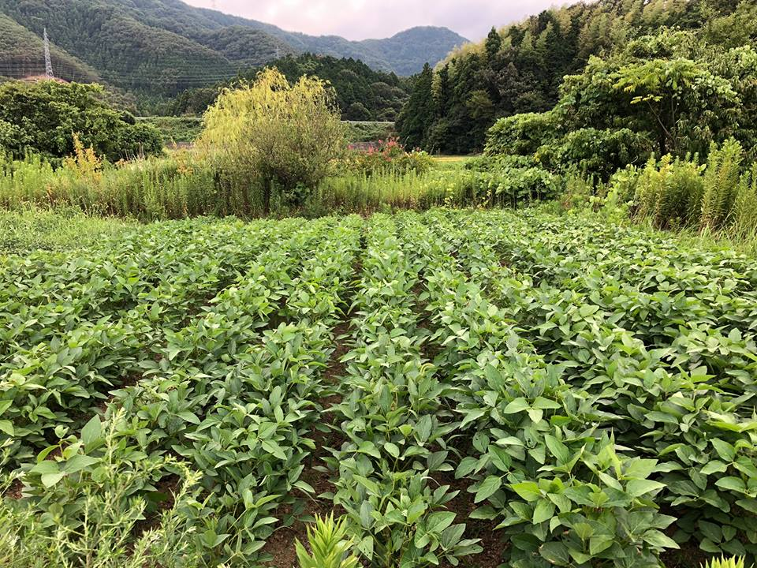
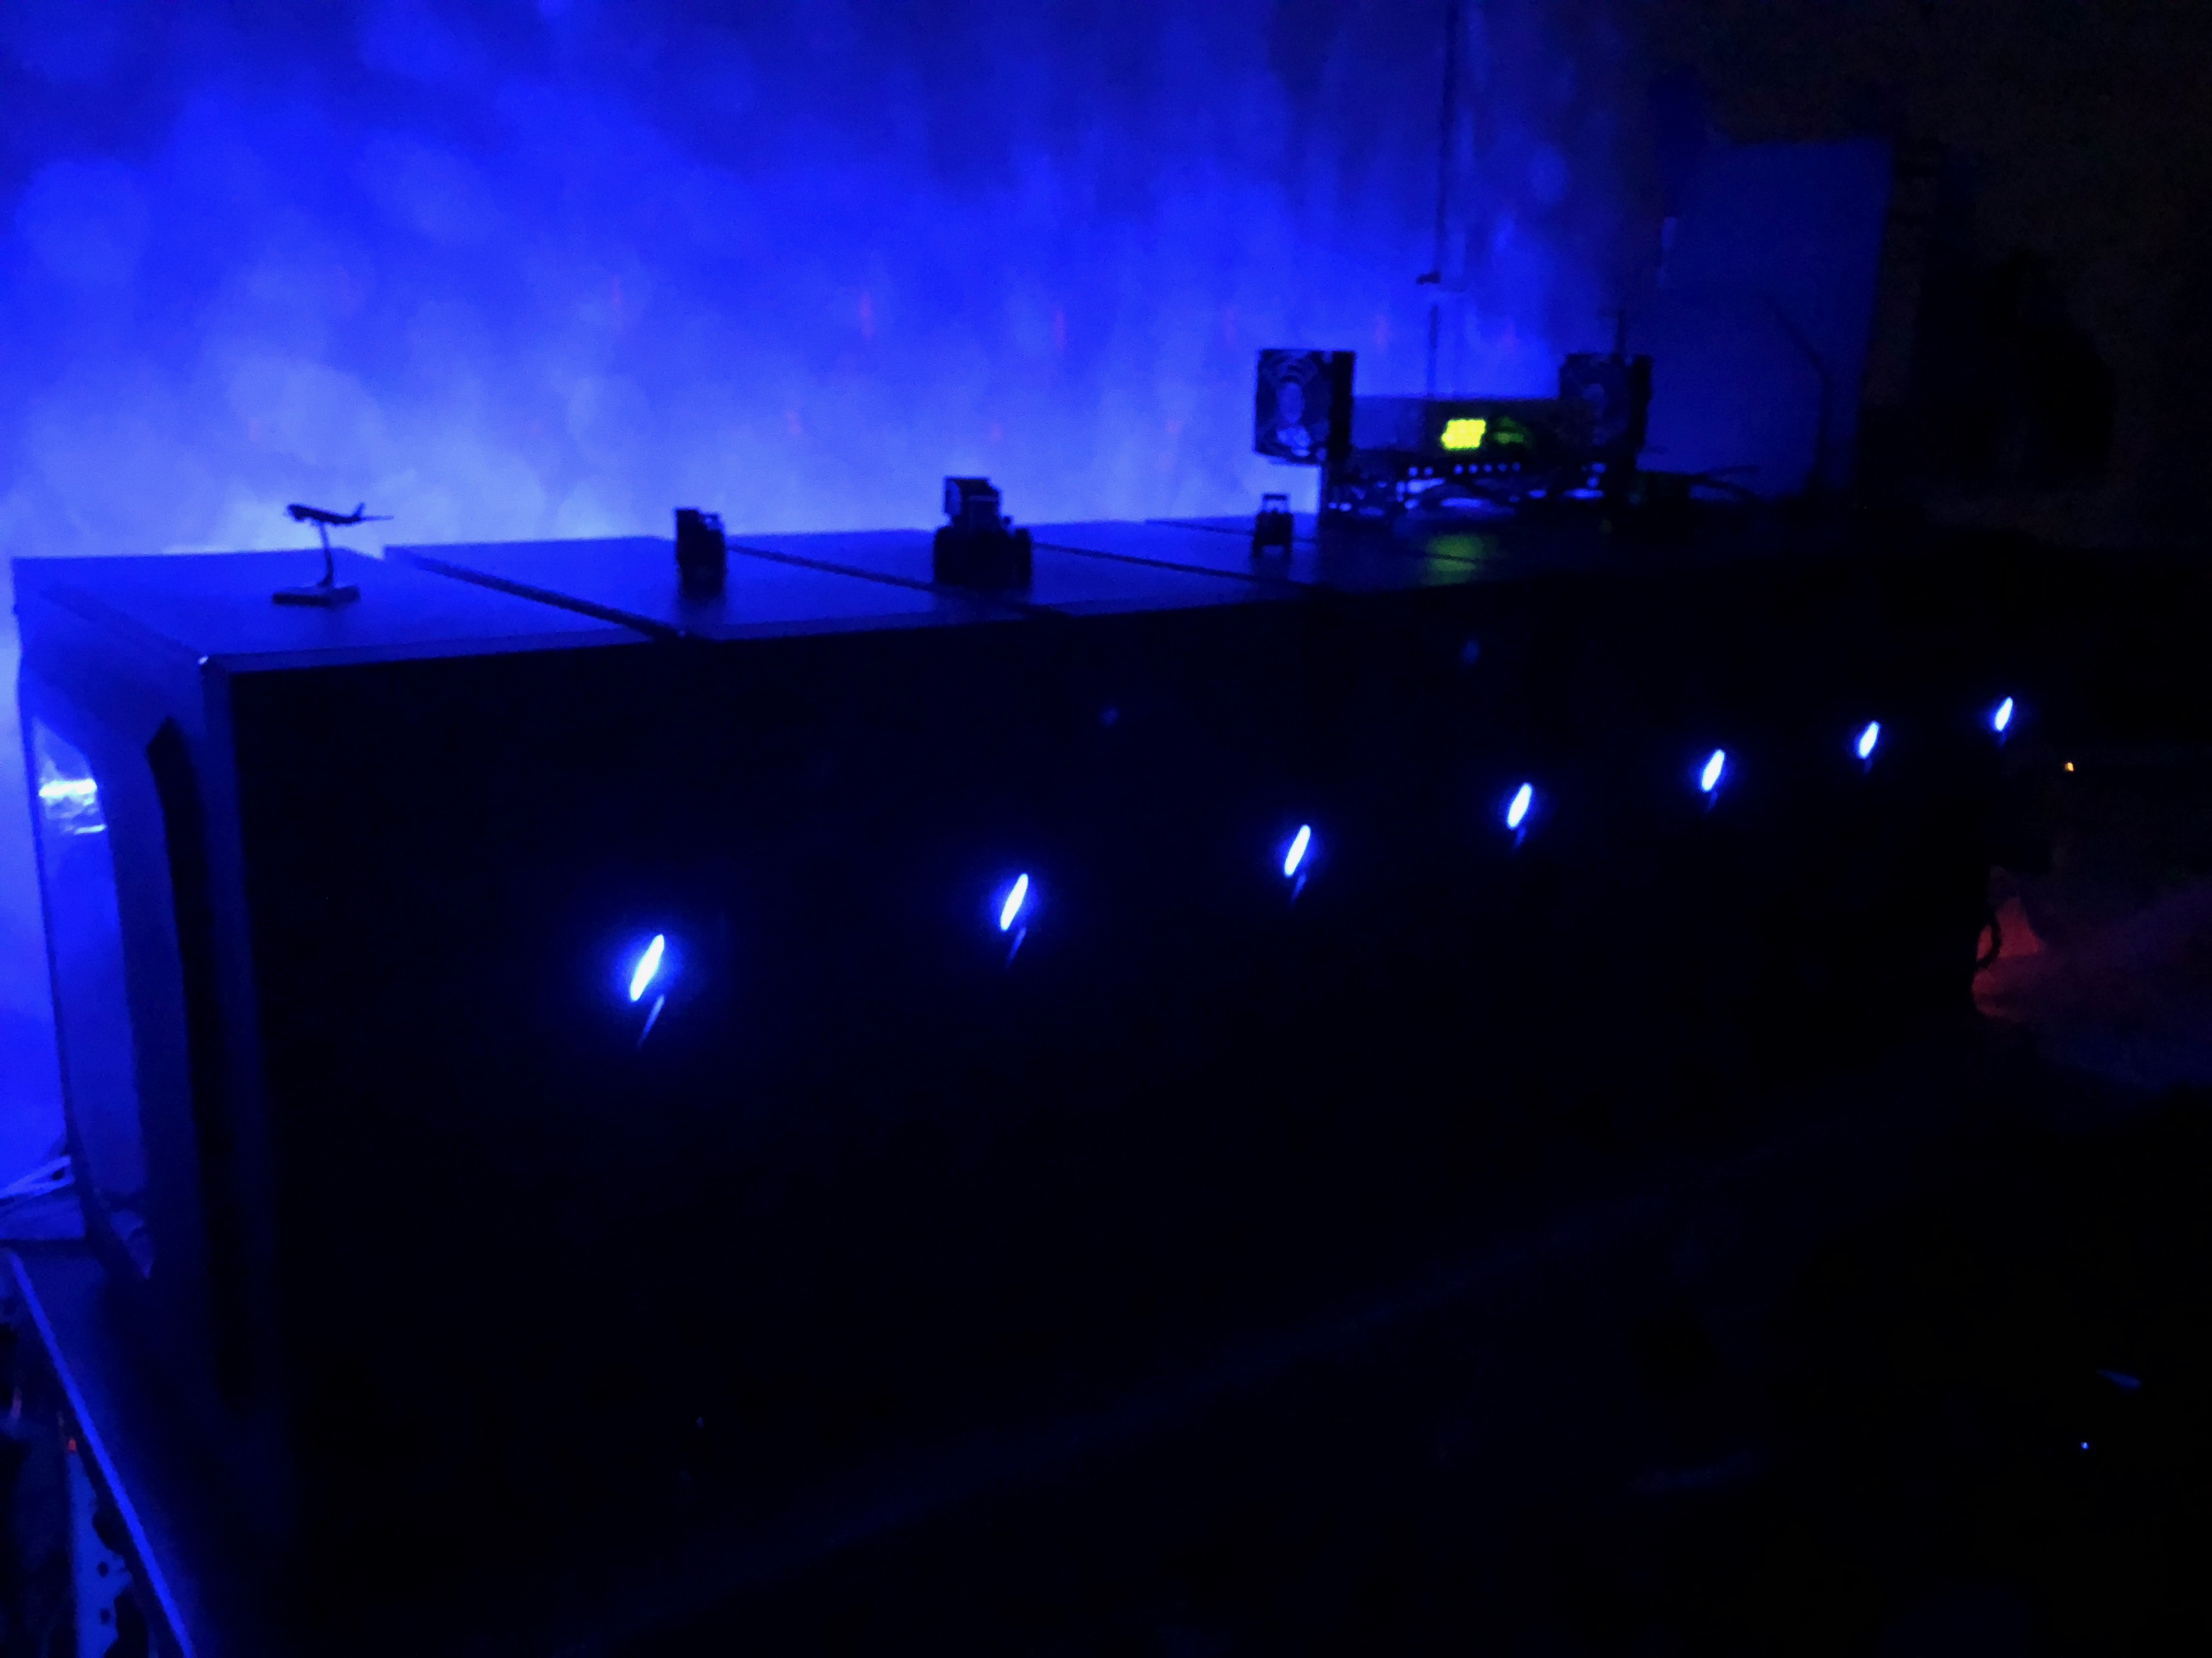
農学
Agronomy
& Agricultural Science
☓
計算科学
Computer Science

Slide 5
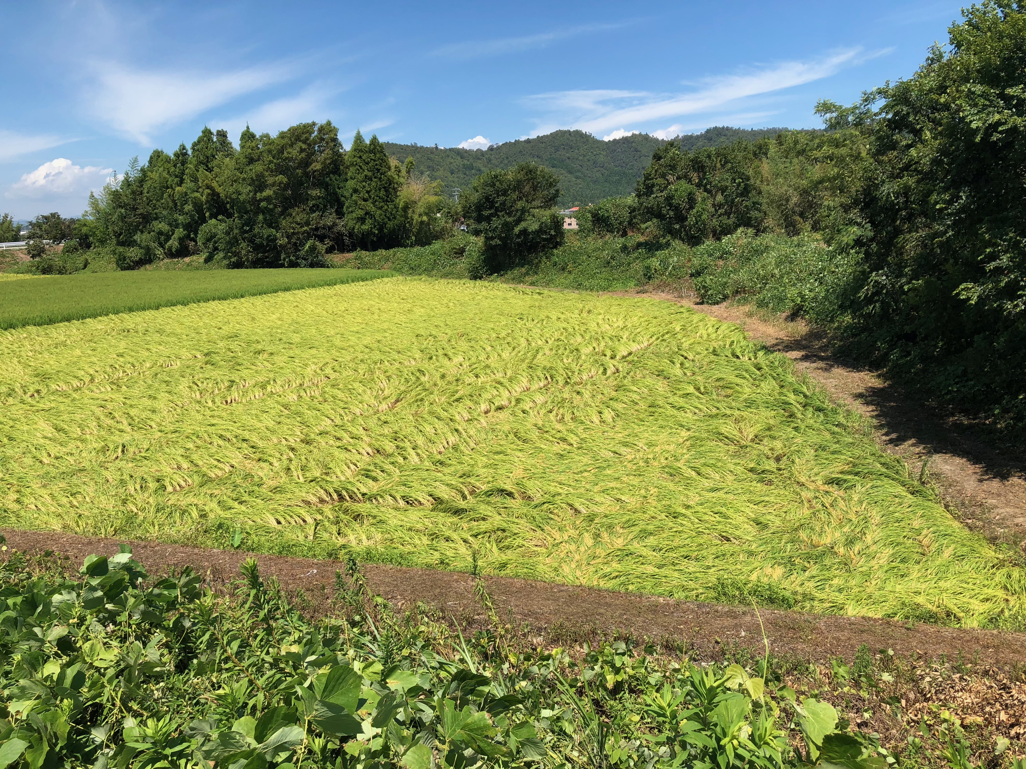
農学
Agronomy
& Agricultural Science

Slide 6
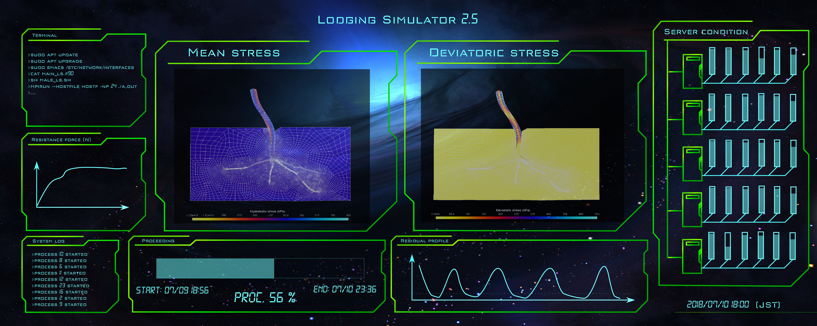
計算科学
Computer Science

Slide 7
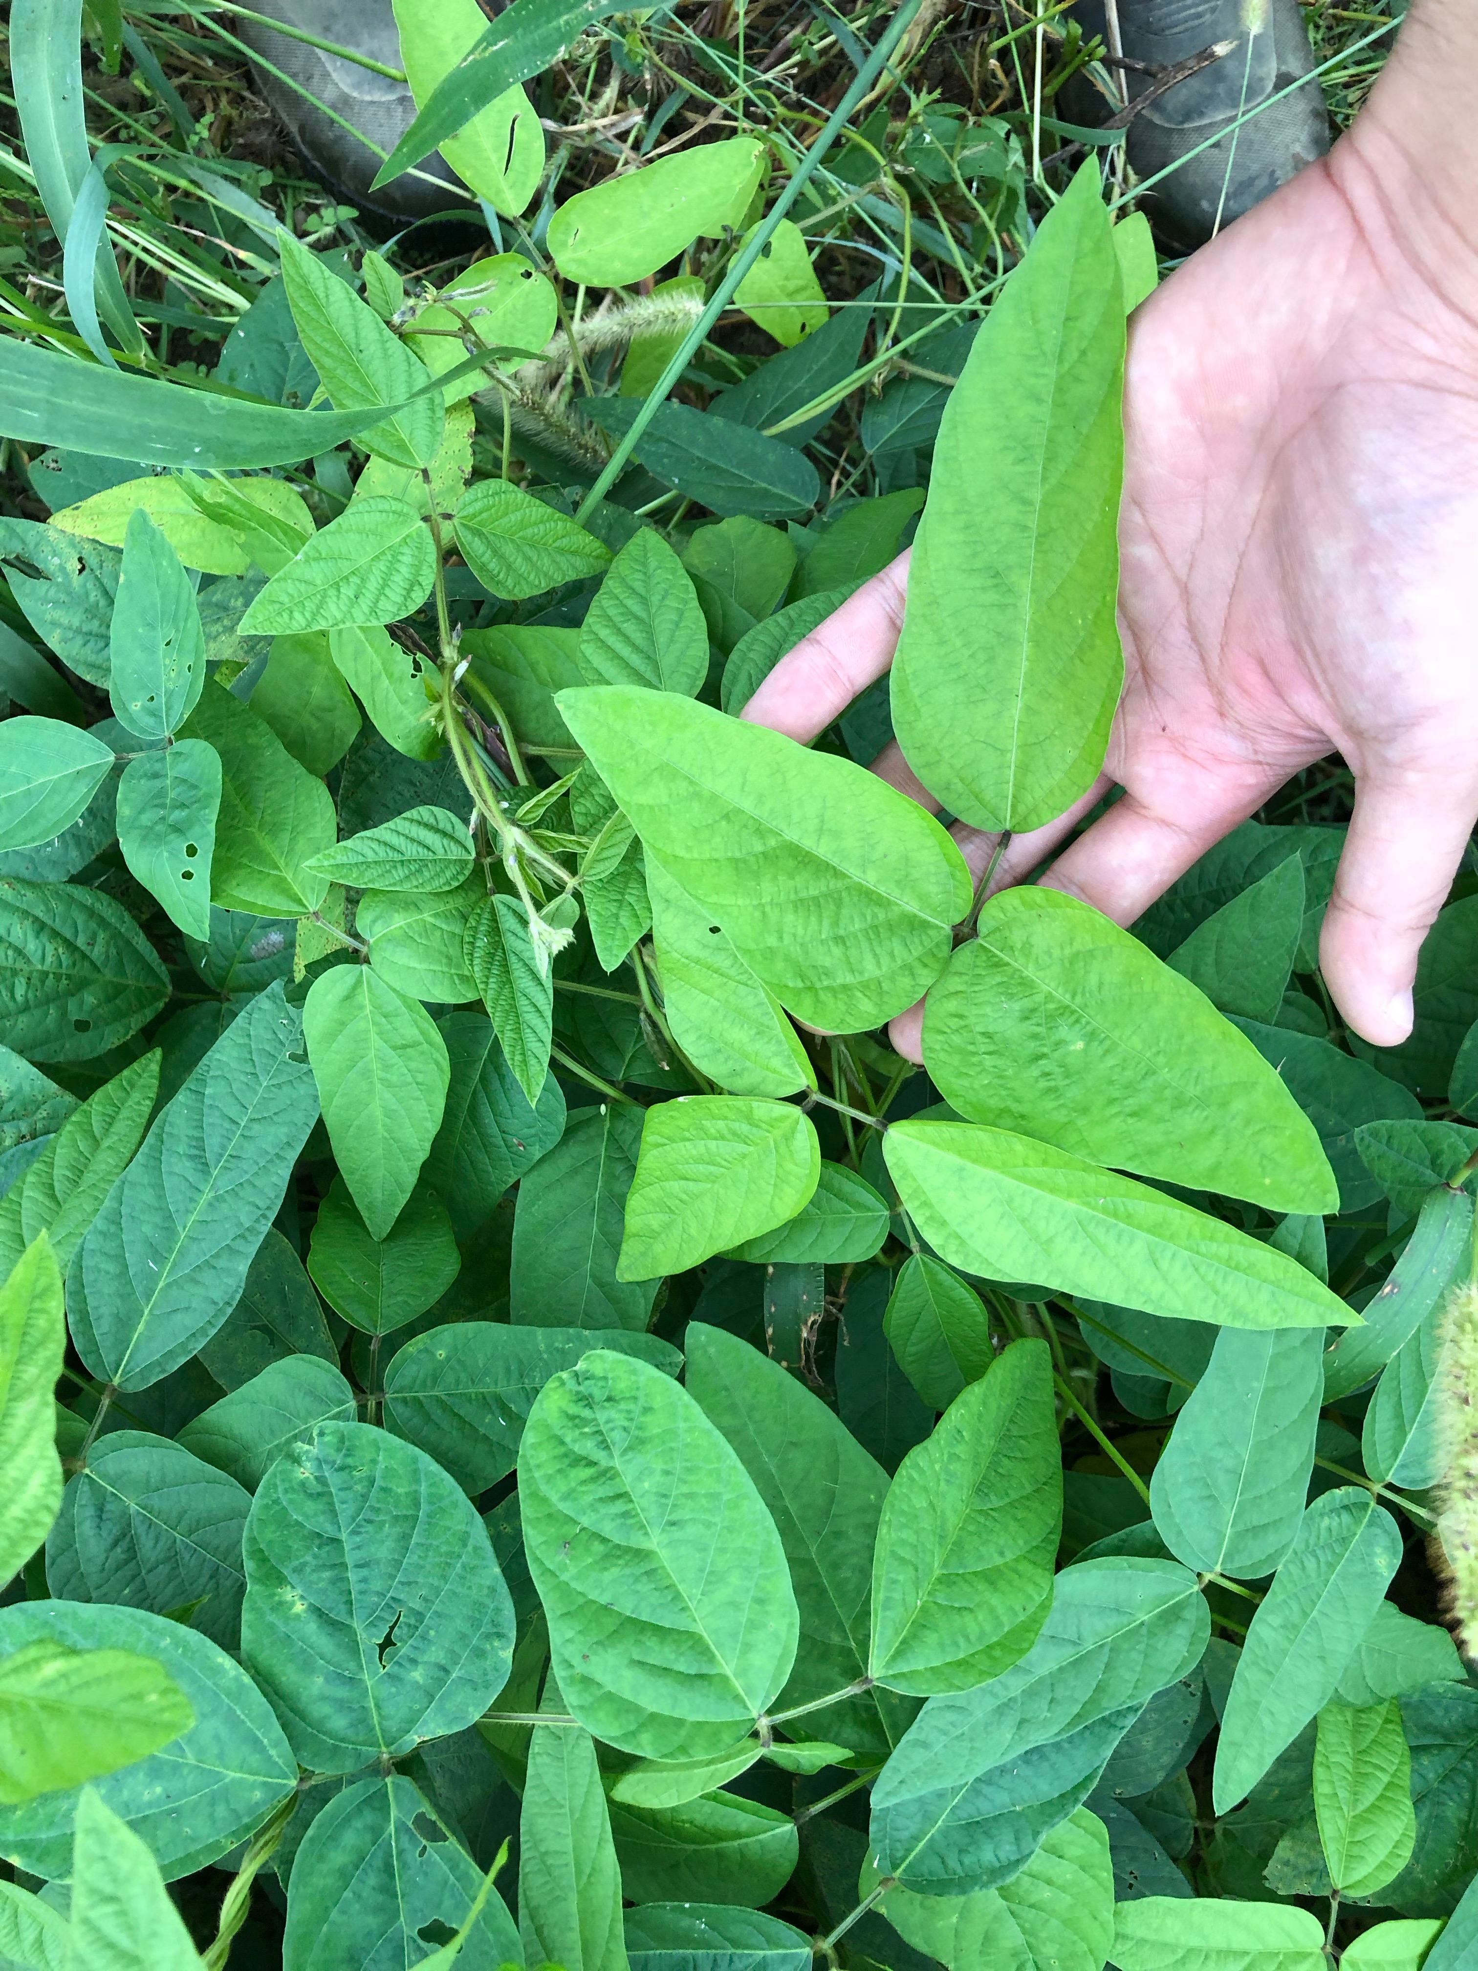
農学
Agronomy
& Agricultural Science

Slide 8
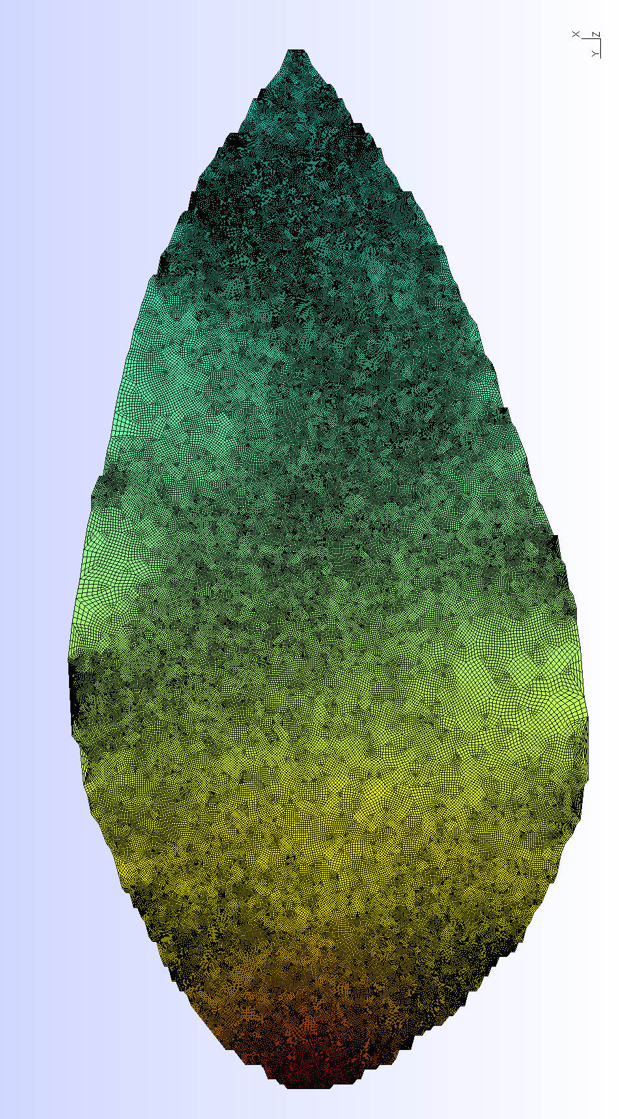
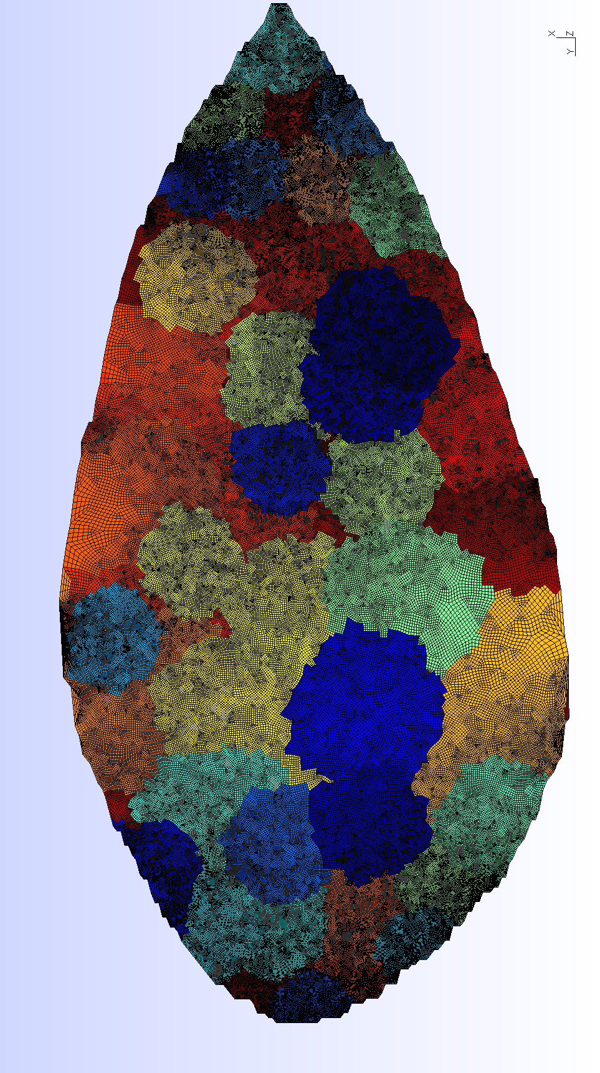
計算科学
Computer Science

Slide 9
イントロダクション
質問など連絡方法
基本的に授業時間中にお願いします。
メール，Facebook でも可（Facebookは確認が遅いかもしれません。
メールでの質問の注意
  Subject（件名）欄には内容に相応しいものを付けること
  氏名，どの授業の受講生かを明記すること。
  From欄に名前があることが望ましい。

Slide 10
イントロダクション
講義（話をしているとき）の注意
話を途中で止めての質問ＯＫ
  分かりづらいところあると思います。
必ずノートをとってください。
  スライドは完璧じゃありません。

Slide 11
イントロダクション
この講義について
自然環境をモニタリングしてデータの調査・分析・解析をコンピュータで処理するための技法，資源の効率的な管理手法・利用技術についての基礎知識を学びます。

Slide 12
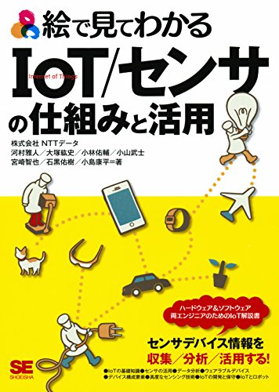
イントロダクション
テキスト
『絵で見てわかるIoT/センサの仕組みと活用』
テキストをベースに進めていきます。

Slide 13
イントロダクション
評価
授業中に行う演習や小テスト
期末試験

Slide 14
イントロダクション
環境
身の回りを取り巻く外界
× Ecology
〇 Environment

Slide 15
第1章 IoTの基礎知識
第1章 IoTの基礎知識

Slide 16
IoT入門
IoT入門

Slide 17
IoT入門
IoT (Internet of Things)
Internet of Things = モノのインターネット
身の回りのモノ
  服，時計，家電，車，家，本，…
様々なモノがネットワークに参加し情報共有
PCの中から現実の世界へ
モノのインターネット

Slide 18
IoT入門
IoTを取り巻く動向
2013年の市場規模は約11兆円
2018年にはほぼ2倍の21兆円台と予測
デバイス市場（＝モノの市場）
ネットワーク市場
  モノとモノをつなぐコネクティビティ
運用系プラットフォーム市場
分析処理市場

Slide 19
図1.1 IoTを取り巻く関連市場
サービスアプリケーション
  データ分析結果をもとに提供するアプリケーション市場
分析市場
  モノが収集したデータを分析するソフトウェア市場，コンサルティング市場
プラットフォーム
  モノのアクティベーションや認証／課金／通信監理を実現するプラットフォームサービス市場
ネットワーク
  通信インフラ／通信機器市場，通信モジュール市場
デバイス
  デバイスや組み込みの市場
セキュリティ

Slide 20
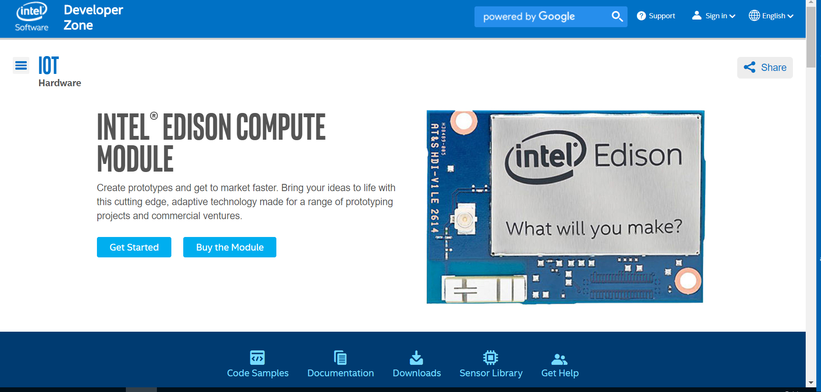
IoTを取り巻く動向(例)
Intel Edison
  切手サイズのシングルボードコンピュータ
  デュアルコア，デュアルスレッドCPU
  1GBメモリ，4GBストレージ
  デュアルバンドWi-Fi， Bluetooth 4.0
Microsoft Azure Intelligent Systems Service
  データ管理や処理，通信監理などの機能をクラウド型で提供

Slide 21
IoTが実現する世界
IoTが実現する世界

Slide 22
IoTが実現する世界
ユビキタスネットワーク社会
メインフレームを中心とした集中処理
クライアントーサーバを中心とした分散処理
Webコンピューティング
ユビキタスネットワーク
  「いつでもどこでも」インターネットにつながる
  スマートフォン，タブレット，携帯ゲーム機，TVなど従来従来インターネットに接続できなかった機器を介してインターネットにアクセスできる
Internet of Information → Internet of People

Slide 23
モノのインターネット接続
ブロードバンドの普及
超低消費電力のセンサ
無線通信技術の進歩
IT関連機器（PC，スマートフォンなど）以外のモノのインターネット接続
  自動車，家電，家，時計，眼鏡，ウェアラブルデバイス
Internet of People → Internet of Things

Slide 24
モノ同士の通信（M2M）が実現すること
M2M＝Machine to Machine : モノ同士の通信
人が介在しない機械（モノ）と機械（モノ）の通信
機械が自動的にやり取りをする
あらゆるものにコンピュータが内蔵される
いつでもどこでもコンピュータの助けを得られる
インフラへの活用
  スマートコミュニティやスマートグリッドなど
M2M通信が下支え
3G/LTE回線
ローカルネットワークによる無線／有線通信
  企業内での情報活用

Slide 25
図1.4 M2M通信が実現する社会
端末管理
ホームオートメーション
防災
  水位測定
ヘルスケア
  見守り，健康管理，疾病予防
農業
  育成性生産管理
エネルギー
  エネルギーマネジメント，空調制御
設備監視
  橋梁監視，プラント管理，遠隔保守
交通／EV
  高度交通システム
飲料
  オンライン検量
マーケティング
  購買行動トレース，デジタルサイネージ

Slide 26
IoTが実現する世界
モノのインターネット（IoT）が実現する世界
人，モノ，社会，環境のデータがリアルタイムかつ多量に収集される
産業競争力強化，都市や社会制度の設計，防災などの異常検知といった新たな社会インフラの構築
ありとあらゆる場所にコネクティビティもったデバイス
  機器やシステム間の相互接続性や結合性
近接通信による自律制御／自動化
機械学習による自動判断

Slide 27
IoTが実現する世界
モノのインターネット（IoT）が実現する世界（2）
スマートデバイス
コネクティビティ付きのモノ
ネットワーク
Webシステム
データ分析技術

Slide 28
IoTが実現する世界
モノのインターネット（IoT）が実現する世界（3）
スマートホーム
明るさや色をIPネットワークで制御できる照明
空調などの機器制御と設定値を学習する機器コントローラ

Slide 29
IoTが実現する世界
モノのインターネット（IoT）が実現する世界（3）
ウェアラブルデバイス
  スマートデバイス
  家電やウェアラブルデバイスがネットワークに接続
クラウドシステム
  Webシステム，データ分析
  ウェアラブルデバイスが音声等からの体調／感情を測定
機器コントローラ
  コネクティビティ付きのモノ
  人体の体調／感情に即して空調／電球に制御信号を送信
エアコン，電球
  コネクティビティ付きのモノ
  機器コントローラからの制御信号に即して設定変更

Slide 30
IoTを構成する技術要素
IoTを構成する技術要素

Slide 31
IoTを構成する技術要素
IoTを構成する技術要素
技術要素全体を俯瞰
デバイス
センサ
ネットワーク
IoTサービス
データ分析

Slide 32
IoTを構成する技術要素
デバイス
IoTはデバイスが重要な役割を担う
センサなどの電子部品が組み込まれている
ネットワークに参加できる
スマートフォン，タブレットもデバイスのひとつ
家電製品，時計，傘などもデバイスになる
ネットワークにつながったデバイス
  傘…開閉
  時計…装着者のバイタルサイン
  電球…電源のON/OFF
  PC…Web閲覧
  スマートフォン…現在位置

Slide 33
IoTを構成する技術要素
センシングの役割
デバイス自身のまわりの環境の状態を収集
システムに通知
まわりの環境の状態
  部屋のドアの開閉，部屋の温度や湿度，部屋の中に人がいるかなど
センサ（電子部品）を利用してまわりの環境の状態を得る

Slide 34
IoTを構成する技術要素
センシングの役割（例）
傘の開閉を検知するセンサとネットワーク接続機能
→ 複数の傘の開閉状態を検知
→ 雨が降っているかを検知
→ 雨が降っている地域を推測
タクシー会社がワイパーの動作を収集して実現した例もある

Slide 35
IoTを構成する技術要素
フィードバックの役割
システムからの通知を受ける
情報の表示
指示された動作
  ドアのロック解除，電球のON/OFF，設定温度の変更

Slide 36
IoTを構成する技術要素
図1.9 フィードバックの３つの方法
可視化
  リクエストにより送られる可視化画面
  センシングの結果やデバイスの管理画面を表示
通知
  プッシュ通知
  システムが判断した結果がスマートフォンなどの画面に表示される
    スーパに行くと要補充品を通知など
制御
  デバイス制御コマンド
  環境やデバイスの状態が変わる
    帰宅を検知してエアコンONなど

Slide 37
IoTを構成する技術要素
IoTを構成する技術要素
技術要素全体を俯瞰
デバイス
センサ
ネットワーク
IoTサービス
データ分析

Slide 38
IoTを構成する技術要素
センサ
デバイスや環境の状況を収集するための電子部品
画像センサ（イメージセンサ／カメラ）
光センサ
温度センサ
湿度センサ
加速度センサ
地磁気センサ
ジャイロセンサ

Slide 39
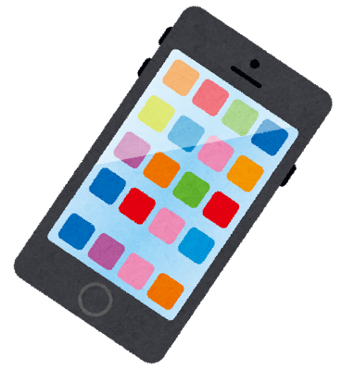
IoTを構成する技術要素
スマートフォンのセンサ
スマートフォンはセンサの塊
ジャイロセンサ
  画面の向きを知る
加速度センサ
  傾きや移動，落下を検知
マイク
  音声を披露
カメラ（イメージセンサ）
  写真撮影，ＱＲコード読み取り
地磁気センサ
  方位磁針

Slide 40
IoTを構成する技術要素
センサノードとゲートウェイ
センサと無線通信(BluetoothやWi-Fi)，バッテリーを一緒にしたノード
センサ自体を環境に埋め込み情報を収集する
ゲートウェイと呼ばれる無線のルータに接続しセンサデータの収集が行われる
農場など植物育成環境を計測，家庭内の室温湿度監視するなどに適している
センサノード
センサノード
ゲートウェイ
センサノード

Slide 41
IoTを構成する技術要素
IoTを構成する技術要素
技術要素全体を俯瞰
デバイス
センサ
ネットワーク
IoTサービス
データ分析

Slide 42
IoTを構成する技術要素
ネットワーク
デバイス同士を接続するネットワーク
デバイスとIoTサービスをつなぐネットワーク
ネットワークに接続されて初めてデータのやり取りが可能

Slide 43
IoTを構成する技術要素
デバイス同士を接続するネットワーク
直接インターネットに接続できないデバイスは，インターネットに接続できるデバイスを経由してインターネットに接続
センサノード
→ゲートウェイ
→インターネット
ウェアラブルデバイスで収集したデータ
→スマートフォン
→インターネット

Slide 44
IoTを構成する技術要素
デバイス同士を接続するネットワーク(2)
無線で近距離通信が得意で消費電力が低く組込みやすい
Bluetooth
  Bluetooth Low Energy
ZigBee
  N:N通信ができるメッシュ型ネットワーク

Slide 45
IoTを構成する技術要素
図1.3 デバイス同士のネットワーク
1:1接続
  他のデバイスへの通信を中継
1:N接続
  複数の機器のデータを集計して，通信を中継する
N:N接続
  メッシュ状に接続，通信の距離や故障に対する信頼性を向上させる
1:1接続
1:N接続
N:N接続

Slide 46
IoTを構成する技術要素
デバイスとサーバをつなぐネットワーク
デバイスからIoTサービスにつなぐネットワーク
インターネット回線が用いられる
3GやLTEとったモバイル回線よく用いられる
Webでよく用いられているプロトコル
  HTTP, WebSocketなど
M2MやIoTのために作られた軽量なプロトコル
  MQTTなど

Slide 47
IoTを構成する技術要素
IoTを構成する技術要素
技術要素全体を俯瞰
デバイス
センサ
ネットワーク
IoTサービス
データ分析

Slide 48
IoTを構成する技術要素
IoTサービス
IoTサービスの2つの役割
デバイスからのデータ受信と送信
  同期通信
  非同期通信
データの処理と保存

Slide 49
IoTを構成する技術要素
データの受信と送信
同期通信
  デバイスからIoTサービスへのデータ送信
  IoTサービスの処理が終わるまでが1つの通信
  IoTサービスは基本的にデバイスからのリクエスト待ち
  デバイスのことを未知でも要求に対する応答ができる
非同期通信
  デバイスからIoTサービスを一つの通信として
  IoTサービスからデバイスへ任意のタイミングで送れる
  デバイスのIPアドレスを知っている必要がある

Slide 50
IoTを構成する技術要素
データの処理と保存
デバイスからのデータ
  コンピュータで扱いやすい数値データ
  画像や音声
  自然言語
  構造化されていないデータ
コンピュータが処理できるデータを抽出して保存
  画像や音声 → 特徴量をあらわす値のみ
データはデータベースへ保存
判断結果をデバイスに返して，デバイスがフィードバックする
  エアコンの設定温度，ON/OFFを決定など
データの保存と処理のタイミングによってバッチ処理とストリーム処理がある

Slide 51
IoTを構成する技術要素
データの保存と処理のタイミング
バッチ処理
  処理したデータはいったんデータベースに保存（蓄積される）
  任意の間隔でデータを一括取得
  データを一括処理
  長時間データを記録し，一括処理するとき
ストリーム処理
  受信データから即座に処理をする
  処理結果や元データをデータベースに保存しておく
  帰宅→エアコンONのような即座に処理したいとき

Slide 52
IoTを構成する技術要素
データ解析
エアコンのON/OFFの判断でも目的が異なることがある
  人が不快にならないような温度を保つ
  エアコンの電力消費を抑える
複数のセンサ値から，人がいるかどうかどのセンサ値を採用する？
人が手さぐりで経験的に決定するのは難しい
統計的な解析と機械的な解析がとられる

Slide 53
IoTを構成する技術要素
統計解析
集められた多くのデータから数学的な手法で事柄の関係性を明らかにする方法
大量のデータ間の分析により，現在どのような関係背になっているかを明らかにする

Slide 54
IoTを構成する技術要素
機械学習
決められたアルゴリズムにそって与えられたデータの関係性を機械的に学習。
未知のデータが与えられた場合にもそれに対応する値を出力
分析だけでなく今後どうなっていくかも予測
学習フェーズ
  識別したいデータの列から特徴量を学習機に与え，パラメータを得る
識別フェーズ
  識別したいデータから特徴量を取出し，学習したパラメータを基に識別する
データの分類を行う機械学習アルゴリズム
  ベイジアンフィルタ，SVM(Support Vector machine)など

Slide 55
第2章 IoTのアーキテクチャ
第2章 IoTのアーキテクチャ

Slide 56
IoTアーキテクチャの全体
IoTアーキテクチャの全体

Slide 57
IoTアーキテクチャの全体
全体構成
デバイス，ゲートウェイ，サーバ
サーバ
インターネット
ゲートウェイ
デバイス
デバイス
デバイス
デバイス

Slide 58
IoTアーキテクチャの全体
ゲートウェイ
直接インターネットに接続できないデバイスとインターネットを中継する
複数のデバイスを接続することができ，インターネットに接続することができる機器やソフトウェア
Linux OSを搭載しているものが多い
インターフェイス
  デバイスとの通信
  USB，D-SUB9ピン，Wi-Fi，Bluetooth，Zigbee
ネットワークインタフェイス
  設置場所
  Ehernet，3G/LTE
ハードウェアスペック
  ＣＰＵ，メモリ
ソフトウェア
  ＯＳ，アプリケーション，開発言語，開発環境
電源
  設置や運用，メンテナンス
  ACアダプタ，バッテリ

Slide 59
IoTアーキテクチャの全体
サーバ構成
図2.3 IoTサービスの3つの役割
フロントエンド部
処理部
データベース部
複数のプロトコルのやり取り
データの
送信
データの処理や
保存，指示地の作成
データの保存
ネットワーク
SOAP
HTTP
ソケット

Slide 60
IoTアーキテクチャの全体
サーバ構成(2)
IoTサービスは3つの役割に分けられる
フロントエンド部
  送信サーバと受信サーバ
  HTTP，そのほかソケット通信
処理部
  フロントエンド部から受け取ったデータを処理
  データの分解，格納，分析
  デバイスへの通知内容の作成
  バッチ処理，ストリーム処理
データベース部
  リレーショナルデータベース，NoSQL

Slide 61
データを集める
データを集める

Slide 62
データを集める
ゲートウェイの役割
デバイスからのデータ受信
送信データの作成
サーバへのデータ送信

Slide 63
データを集める
デバイスとの接続
さまざまなインタフェイスで接続
  USB，D-SUB9ピン，Wi-Fi，Bluetooth，Zigbee
センサ端末のから一方的にデータを送信し続けてくることが多い
データの取得要求に従ってデータを送信するデバイスもある

Slide 64
データを集める
送信データの作成
バイナリデータ(0/1の2進数のデータ)やBCDコードなどに置き換える
BCD（二進化十進コード）
  11111100(2) = 252(10)
  252(10)→ 0010-0101-0010(BCD)
キャラクタコードでテキストとして送信
個々のデバイスから送られてきたデータをまとめて送信
  データ量の削減(エンベロープ)，IoTサーバの負荷軽減

Slide 65
データを集める
サーバへの送信
サーバに合わせたプロトコルで送信
  HTTP，WebSocket，MQTT

Slide 66
データを受信する
データを受信する

Slide 67
データを受信する
受信サーバの役割
受信サーバは，デバイスから送らてくるデータを受信
デバイス-システム間を取り持つ
デバイス→サーバ間の代表的なデータ送信方法
  通常のWebシステムのようにHTTPプロトコルを利用したWebAPIを用意して，デバイスにアクセスしてもらう
  WebSocketやWebRTCのように音声や動画などのリアルタイム通信を行う
新しいMQTTというプロトコルも登場
HTTPプロトコル，WebSocket，MQTTを取り上げる

Slide 68
データを受信する
HTTPプロトコル
もっともポピュラーかつ簡易な方法
受信サーバは一般的なWebフレームワークを利用して作ることができる
デバイスは受信サーバにHTTPのGETメソッドまたはPOSTメソッドでアクセス，リクエストパラメータやBODYにデータを格納してデータを送信
Webとの親和性が高い
サーバやアプリケーション，セキュリティ
のノウハウが多い
OSSのフレームワークを利用しやすい
ステートレス。コネクションを維持しない
コマンド
（GETの場合データ含む）
GET /index.html?p=223
リクエストヘッダ
Host: xxx.int.kcg.edu
User-Agent: KujiraFox
Referer: http:www.google.co.jp
Cookie: name=fuchino
リクエスト(GET/POST)
リクエストボディ
（POSTの場合データ）
レスポンス

Slide 69
データを受信する
HTTPプロトコル(補足)
URI
  URIスキーム，ドメイン，パス，パラメータ
  例:
    http://www.kcg.ac.jp/departments/biz/marine_IT.html
    http://www.kcg.ac.jp/access.html#rakuhoku
    https://search.yahoo.co.jp/search;_ylt=A2RA6I1ebRNZKGsA5WmJBtF7?p=kcg&search.x=1&fr=top_ga1_sa&tid=top_ga1_sa&ei=UTF-8&aq=-1&oq=kcg&at=&aa=&ai=y8ZZSszJTJ.8zOMXrz3_aA&ts=622
    https://www.amazon.co.jp/dp/4798140627/ref=sr_1_1?ie=UTF8&qid=1494445483&sr=8-1&keywords=iot+%E3%82%BB%E3%83%B3%E3%82%B5
HTTPS (SSL/TLS)
  暗号化
Cookie
  HTTPで状態を保持

Slide 70
データを受信する
HTTPプロトコル(補足2)
HTTPリクエスト
リクエスト
GET /resource HTTP/1.1\r\n
host: example.com\r\n
\r\n
レスポンス
HTTP/1.1 200 OK\r\n
content-type: text/html\r\n
content-length: 1307\r\n
\r\n
<!DOCTYPE HTML><html> ... </html>
Windows 8 と WebSocket プロトコル https://msdn.microsoft.com/ja-jp/magazine/jj863133.aspx より

Slide 71
データを受信する
REST API (コラム)
特定のURLにパラメータを指定してアクセス，レスポンスとして結果を取得する形式のインタフェース
RESTfulな例
  /sensor/temperature にGETでアクセス→温度センサの値を取得
  /sensor/temperature にPOSTでアクセス→温度センサの値を新規に追加
    BODYにデータをつけて送る
RESTfulでない例
  /sensor/get_temperature でデータ取得
  /sensor/add_temperature?sensor=25 データ新規追加

Slide 72
データを受信する
WebSocket
インターネット上でソケット通信を実現するための通信プロトコル
WebブラウザとWebサーバを双方向，連続的に送受信できる
クライアントからのコネクション確率要求によりコネクションが確立
そのまま1つのコネクションでデータの送受信を続けることができる
コネクションが確立されている限りクライアントの要求なしにサーバ側からクライアントにデータを送信できる
音声データなど連続したデータを送信や相互にやり取りした場合に向く
アプリケーションレベルでのプロトコルは別途決める必要がある
HTTPベースの独自プロトコル
双方向の通信
コネクション確立

Slide 73
データを受信する
WebSocket(補足)
HTTPリクエスト形式に沿ってWebSocketのリクエストであることを送信
GET /resource HTTP/1.1\r\n
host: example.com\r\n
upgrade: websocket\r\n ← WebSocketへのアップグレード要求
connection: upgrade\r\n
sec-websocket-version: 13\r\n
sec-websocket-key: E4WSEcseoWr4csPLS2QJHA==\r\n
\r\n
リクエスト
HTTP/1.1 101 OK
upgrade: websocket\r\n
connection: upgrade\r\n
sec-websocket-accept: 7eQChgCtQMnVILefJAO6dK5JwPc=\r\n
\r\n
レスポンス
Sec-websocket-keyのSHA-1ハッシュ
ハンドシェイクが終われば個別の通信へ
Windows 8 と WebSocket プロトコル https://msdn.microsoft.com/ja-jp/magazine/jj863133.aspx より

Slide 74
データを受信する
MQTT
MQ Telemetry Transport
近年出てきた新しいプロトコル
1対多の通信が可能
パブリッシュ／サブスクライブ型の通信
パブリッシャー，ブローカー，サブスクライバー
トピックの選択
クライアントどうしでアドレスを知らなくても通信可能
軽量なプロトコルで組込み向き
QoS (Quality of Service )
Retain (過去のパブリッシュを受取る)
Will (遺言)
Clean session

Slide 75
データを受信する
MQTT
MQTT
ブローカ
サーバ
サブスクライブ
(購読したいトピックを申込む)
サブスクライバ
(クライアント)
トピックA
パブリッシャ
(クライアント)
トピックA
サブスクライバ
(クライアント)
トピックA
パブリッシュ
トピックA
サブスクライバ
(クライアント)

Slide 76
データを受信する
MQTT
MQTT
ブローカ
サーバ
トピックA
サブスクライバ
(クライアント)
トピックA
パブリッシャ
(クライアント)
トピックA
パブリッシュ
サブスクライバ
(クライアント)
トピックB
パブリッシャ
(クライアント)
トピックA
トピックB
サブスクライバ
(クライアント)
パブリッシュ
トピックB
トピックB
サブスクライバ
(クライアント)

Slide 77
データを受信する
MQTTのトピックの例(1)
部屋1～部屋4それぞれに温度センサと湿度センサを設置
/Sensor/temperature/room1
/Sensor/temperature/room2
/Sensor/temperature/room3
/Sensor/temperature/room4
/Sensor/humid/room1
/Sensor/humid/room2
/Sensor/humid/room3
/Sensor/humid/room4

Slide 78
データを受信する
MQTTのトピックの例(2)
完全一致でSubscribeする
部屋1の温度センサの値を取得
/Sensor/temperature/room1

Slide 79
データを受信する
MQTTのトピックの例(3)
「#」後方一致のトピックを取得する
すべての部屋(部屋1～部屋4)の温度センサの値を取得
/Sensor/temperature/#

Slide 80
データを受信する
MQTTのトピックの例(4)
「+」部分一致のトピックを取得する
部屋1のすべてのセンサ(温度，湿度)を取得
/Sensor/+/room1

Slide 81
データを受信する
QoS
QoS=Quality of Service
通信回線の品質保証
MQTTではレベルが3つ
  QoS 0 (At most once / 最高1回)
    ベストエフォート，ネットワークの負荷は軽い
  QoS 1 (At least once / 最低1回)
    ブローカからPUBACKが返ってこなければパブリッシャは再送
    サブスクライバへ二重送信も起こり得る
  QoS 2 (Exactly once / 正確に1回)
    二重送信を防ぐように
QoSは「パブリッシャ-ブローカ間」，「ブローカ-サブスクライバ間」それぞれに定義
非同期で動作
QoSのダウングレード

Slide 82
データを受信する
QoS
Retain
  メッセージ受信後に，サブスクライブした場合でも受信
  メッセージにRetainフラグ設定する
Will
  ブローカ障害時などでパブリッシャとのコネクションが途絶えたときに，サブスクライバに通知する
  Willフラグを設定する
Clear Session
  サブスクライバが切断されていた際，再接続されるまでのメッセージを保持しておく。
  QoS 1や QoS 2のメッセージがパブリッシュされたときのみ

Slide 83
データを受信する
データフォーマット
通信手順で送るデータ
データにはフォーマットがある
代表的なものとしてXMLとJSON
  XMLは人間が読みやすいテキストデータ
  JSONはデータ量が少ないテキストデータ
  テキストデータはバイナリデータに変換が必要
  音声，動画などは扱いにくい
センサからのデータには付加情報がある
  時刻，デバイス機器の情報，ユーザ情報など
複数のセンサの値や機器の状態を通知もある
デバイスから送られてくるデータをうまく構造化する必要がある

Slide 84
データを受信する
XML 図2.18センサ情報表現例
<xml>
<info>
<id>123</id>
<name>RoomSenser</name>
<date>2014121512322</date>
</info>
<data>
<temperature>23.4</temperature>
<humid>63</humind>
</data>
</xml>

Slide 85
データを受信する
JSON 図2.18センサ情報表現例
{"info":{"id":123,"name":"RoomSenser",
"date":2014121512322
},
"data":{"temperature":23.4,
"humid":64}}

Slide 86
データを受信する
MessagePack
JSONに似たデータフォーマット
データバイナリのまま
人間は読みにくいがコンピュータは処理しやすい
コンパクトなデータサイズとなる
XML，JSON同様多くのプログラミング言語向けのライブラリが提供されている
{"value":23,
"flag":true}
キーとvalueからなるMAPをあらわす
文字列
数値データ
true
82 | A7 | value | 23 | A6 | flag | C3
14byte

Slide 87
データを処理する
データを処理する

Slide 88
データを処理する
処理サーバの役割
処理サーバとは，受信したデータを処理するところ。
  センサデータ，自然言語，音声，画像／動画
データの処理
  データの分析
  データの保存
  データの加工
  デバイスへの指令して
データの分析，データの加工
  バッチ処理
  ストリーム処理

Slide 89
データを処理する
バッチ処理とストリーム処理
バッチ処理 | ストリーム処理
一定時間間隔でまとめて処理 | リアルタイムで個別に処理
データを貯めておく | データを保存しない
データを分類し横断的に処理 | 到達データから逐次処理

Slide 90
データを処理する
バッチ処理
貯めたデータを一定間隔で処理するデータ処理方法
  データベースにためておき，一定時間でデータベースからデータを取得し，処理する
決められた時間内にすべてのデータを処理することが重要
データの件数が増える→マシンの性能が求められる
デバイスの数が増えていく→膨大なセンサデータや画像データ（サイズ大）の処理が求められる
ビッグデータとも呼ばれる
数テラ，数ペタの膨大なデータの処理には分散処理基盤とよばれる基盤ソフトウェアで効率的に処理。

Slide 91



データを処理する
分散処理基盤の代表的なソフトウェア
Apache Hadoop
  http://hadoop.apache.org/
Apache Spark
  http://spark.apache.org/

Slide 92
データを処理する
Apache Hadoop
大規模データ分散処理をするためのオープンソースフレームワーク
MpaReduce
  Google発の 分散処理の方式の一つ
  https://research.google.com/archive/mapreduce.html
3つの処理から成り立つ
Map
  処理対象のデータの振り分け
Shuffle
  同じ種類のデータに分類
Reduce
  分類されたデータにまとめる
HDFS
  分散ファイルシステム
  1台のディスクから巨大なファイルを読みだすよりも高速
Notes:
Facebook, Visa, リクルートじゃらん，Hotpepper，Sumo，などで使用

Slide 93
データを処理する
Apache Spark
大規模データを分散処理するためのオープンソースフレームワーク
RDD(Resilient Distributed Dataset)
  データ構造
  メモリ上に展開
  変更不可
ディスクアクセスせずにデータ処理
再計算の場合でも途中から計算可能
機械学習など1つのデータに対して繰り返し処理を行うと場合に高速

Slide 94
データを処理する
ストリーム処理
データを保存しない
処理サーバに到達したデータから逐次的に処理
データに対してリアルタイムに反応を返せる

Slide 95
データを処理する
Spark Streaming
Apache Spark のライブラリとして公開されている
Apache Spark をストリーム処理に利用できる
DStreamデータ列をRDDで分割
分割データに小さなバッチ処理をその都度実行しストリーム処理を実現

Slide 96

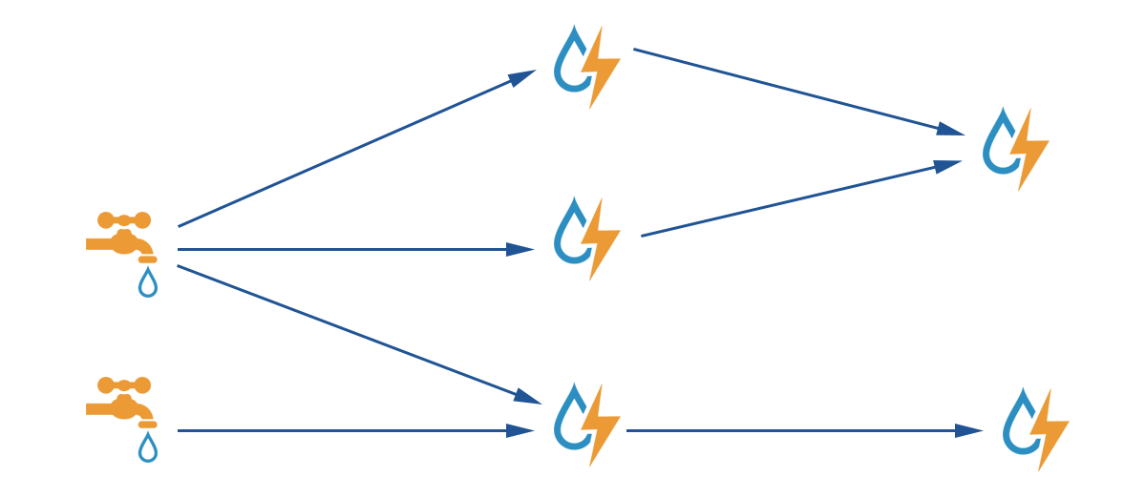
データを処理する
Apache Storm
Tuple: 処理するデータ
  データ型も自由に使用可(JSONなども利用可)
Streams : Tupleのフロー
Spout
  受取ったデータをTupleに分割しTopologyに流す
Bolts
  Streamsを受取りTuple単位で処理，
  つぎのBlotsにStreamを流す
  Blots間のつながりは自由に構成可

Slide 97
データを貯める
データを貯める

Slide 98
データを貯める
データベースの役割
データを保存，活用しやすくする
指定された条件に合うデータを保存したデータから探し出す
複数のデータをつなぎ合わせて１つのデータとし取り出す
RDB
NoSQL
  KVS(key Value Store)
  ドキュメント指向データベース

Slide 99
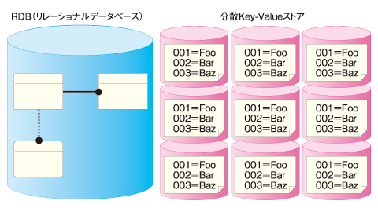
データを貯める
KVS
NoSQLのひとつ
Key（キー）とValue（値）からなるシンプルなデータストア
分散コストが低い
メモリに保存する種類のKVS（揮発性）
  高速，ソフトウェアが停止すれば内容が破棄される
ハードディスクに保存する種類のKVS（永続性）
  低速，データは破棄されない
Redis
  普段はメモリに
  必要に応じて
  ハードディスクに保存
図出展: 吉川和巳，有限会社スティルハウス，”もう1つの、DBのかたち、分散Key-Valueストアとは ”
http://www.atmarkit.co.jp/ait/articles/0907/02/news101.html

Slide 100

データを貯める
ドキュメント指向データベース
NoSQLのひとつ
XMLやJSONといった構造化されたドキュメントの形式でそのまま保存することができる
MongoDB

Slide 101
デバイスをコントロールする
デバイスをコントロールする

Slide 102
デバイスをコントロールする
送信サーバはデバイスに対してデータを送信し，デバイスをコントロールする
HTTP
  もっとも簡単な方法
  デバイスのリクエストを受けて初めてレスポンスで
  デバイスからのポーリング接続が必要
  メリット
    デバイスのアドレスが予めわからないとき
    デバイスが頻繁にスリープしているとき
WebSoket
  デバイスから接続を開始
  一度コネクションを確立すすれば自由に送受信
MQTT
  デバイスがサブスクライブしておく
  送信サーバがパブリッシュする
  Clean sessionを活用してデバイスが停止中のデータにも対応

Slide 103
第3章 IoTデバイス
第3章 IoTデバイス

Slide 104
実世界とインターフェイスとしてのデバイス
実世界とインターフェイスとしてのデバイス

Slide 105
実世界とインターフェイスとしてのデバイス
コネクティビティがもたらす変化
コネクティビティ
  機器やシステム間の相互接続性や結合性を表現する言葉
  ネットワークを介して外部システムと「つながる」ことを志向
  技術革新によってこれまで想像しえなかった種類のデバイスがコネクティビティを獲得するに至っている
ハードウェアの進化によってデバイスの小型化と高速化が進んだ
高速／高品質なネットワーク網を広域で容易に利用できる環境が整った

Slide 106
実世界とインターフェイスとしてのデバイス
コネクティビティがもたらす変化(2)
コネクティビティを持たないデバイス
  それ単体で機能を実現するようにデザイン
  一度出荷してしまえば製品仕様の変更ができない
  長い時間とコストをかけて開発
IoTデバイス（コネクティビティを持つ）
  デバイス自体はシンプルな構成
  一体型サービスとして提供
    クラウドサービスやスマートフォンなどの外部機器と組み合わせた一体型
  デバイスを利用するアプリケーションの更新は容易
    ファームウェアアップデート，セキュリティアップデート
  製品リリース後もユーザからのフィードバックを得ながら改良が可
  多数のデバイスの情報をクラウド上で統合／加工
  1つのアプリケーションインタフェースとしてユーザに提供可
  サービス全体をエコシステムとして最適化デザイン
  IoTサービス特有の差別化のポイントも出てくる

Slide 107
IoTデバイスの構成要素
IoTデバイスの構成要素

Slide 108
IoTデバイスの構成要素
基本構成
入力デバイス
出力デバイス
マイコン
ネットワークへの接続

Slide 109
IoTデバイスの構成要素
図3.3 IoTデバイスの基本構成
クラウド
ネットワーク
IoTデバイス
入力デバイス
マイコンボード
出力デバイス
電気信号
電気信号
実世界

Slide 110
IoTデバイスの構成要素
マイコン
Micro Controller (またはMicro Computer)。ワンチップマイコンとも。
機器の制御(Control)を行うIC(集積回路)チップ
プログラムを書込み，記述した処理にしたがって端子の状態を読取り，接続された回路に特定の信号を出力させる。
マイコンはCPU,メモリ,周辺回路によって構成されています。
実際にマイコンを使用する際は、他にも必要です。
  書き込み用インターフェース(シリアルポート，USB)，電源回路など
マイコン
CPU | メモリ | 周辺回路
演算処理 ハードウェア制御 | データの一時記憶(RAM) 実行プログラムの格納(ROM) | タイマ A/D変換 D/A変換 各種I/Oポート 各種インターフェース

Slide 111
IoTデバイスの構成要素
図3.5 マイコン開発のプロセス
Step1. マイコンボードを自作回路に組み込む
Step2. PC上でマイコン用のプログラムを書く
Step3. PCからマイコンにプログラムを書き込む
Step4. 動作を確認する

Slide 112
IoTデバイスの構成要素
マイコン(3)
現在ではほとんどの電気製品にマイコンが使われている。
例えば，冷蔵庫の内部にある設定温度になるように制御されている。
マイコンの入力端子に接続された温度センサの状況を監視し，目標温度になるようにプログラムされている。
センサを利用して情報を計測／判断することをセンシングという。
温度センサ
温度をセンシングし
プログラム
マイコン
ファン
冷却器
設定温度となるよう
ファンと冷却器を制御する

Slide 113
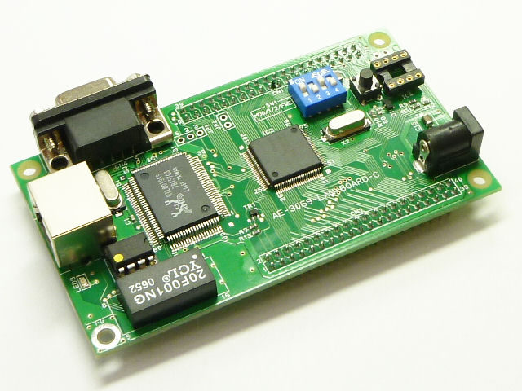
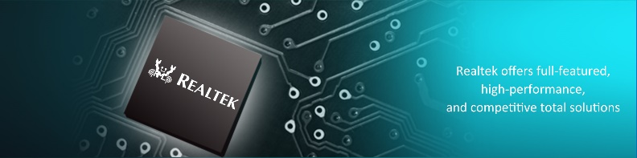
IoTデバイスの構成要素
マイコン(4)
従来のマイコンボードはネットワークに接続するために独自のインタフェースを実装する必要があった。
近年ではネットワークに接続機能を外部接続モジュールとして提供しているタイプ，標準で実装しているタイプが増えてきている。容易にネットワークに接続でできる環境が整いつつある。
REALTEK http://www.realtek.com
マイコンのネットワークインタフェースチップとし外部接続するICチップを販売。
カニチップという愛称で親しまれている。
AKI-H8 3069FフラッシュマイコンLANボード
REALTEKのネットワークインタフェースICが搭載されている。（出展：秋月電子通商）

Slide 114
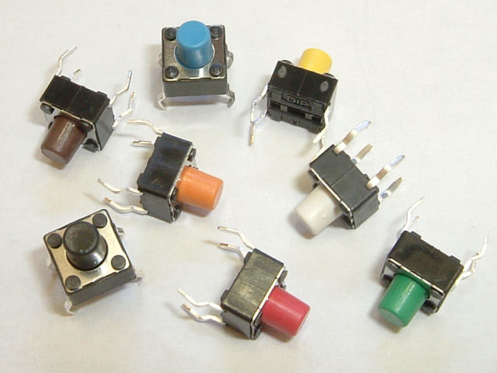
IoTデバイスの構成要素
入力デバイス
デバイスが周辺の状況や遊座の操作などの情報を取得
センサやボタン
スマートフォンの例
  タッチパネル，ボタン，カメラ，加速度センサ，照度センサ，ジャイロ，など…
スマートフォンは詳細かつきめ細やかに周囲の状況を把握できる。
センサの種類や制度限界が機器のパフォーマンスにある程度影響がある
センサの選定はデバイス開発において重要なフェーズ
入力デバイスのほかの例
  キーボード，温度センサ，マイク，など…
秋月電子通商
タクトスイッチ

Slide 115
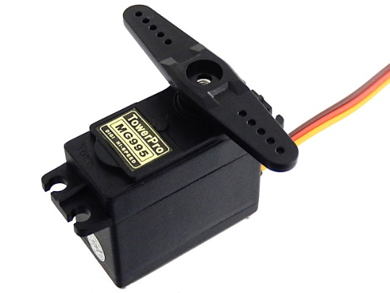
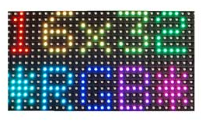
IoTデバイスの構成要素
出力デバイス
人間や環境に対して働きかけを行う
目標の状態へ世界をコントロールする
LED，ディスプレイ，プロジェクタ，アクチュエータ，スピーカ
アクチュエータ：物理的に環境に働きかける制御可能な駆動装置
  モータ，ソレノイド，サーボなど…
ネットワークと連動した「動く」デバイスも現在注目を集めている
ＲＧＢフルカラードットマトリクスＬＥＤパネル
（画像：秋月電子通商）
サーボ
Tower Pro Pte Ltd MG995
（画像：秋月電子通商）

Slide 116
IoTデバイスの構成要素
ネットワークとの接続
IoTデバイスにおいてコネクティビティは重要
ネットワークを介してサーバと通信を行い，センシングした情報を蓄積／分析，遠隔でデバイスをコントロールするためには，ネットワークに接続するインタフェースが必要。
ゲートウェイ機器とデバイス間の接続方式として有線接続と無線接続がある。
デバイスの特性に応じて接続形態を選択する
有線接続 | 無線接続
室内を監視するセンサ機器やカメラなどの固定機器に向く 配線の取り回しの考慮が必要 安定的に通信が行える 電源も安定的にとれる | ウェアラブル機器，ポータブル型デバイスに向く 配線にとらわれない 活用の幅は広い 障害物による通信障害 バッテリの搭載

Slide 117
IoTデバイスの構成要素
マイコンボードの種類と選び方
マイコンボードの選定は重要な要素。
「適切」なマイコンはそれぞれ条件によって異なる。
  開発環境
  作りたいもの，
  経験
「作って試してみる」というプロトタイピングの用途の場合，流用性を考え汎用的な構成のものの購入がおすすめ

Slide 118
IoTデバイスの構成要素
表1.1 マイコンの選定基準
選定基準 | 詳細
製品仕様 | インタフェース，メモリ，消費電力などをチェックする。複数の機器の開発プロジェクトで使用する場合，I/Oポート（入出力端子）が多いもののほうが拡張しやすい
コスト | 初学者の場合，高価なものを購入する必要はないが，初心者の場合はある程度汎用性の高いものを購入したほうが部品を買い足す手間が少なく，結果的に低コストで済むことが多い
サイズ | マイコンボードのサイズはデバイスのサイズに大きく影響する。小さいマイコンボードを使用する場合は，I/Oポート数も制限されるので，仕様とサイズのバランスを意識したほうが良い
開発環境 | PCとの接続が容易なものや，開発用のソフトウェアが付属しているものが最初は使いやすい。取得済みの開発言語が使えるかどうか，ということも観点としては重要になる
情報の入手性 | 初学者の場合，Webサイトや書籍などで情報が得られるもののほうが良い、日本製の製品は日本語のドキュメントが公開されており，英語が不慣れな人も安心して使用することができる。また，コミュニティの活発さも情報収集を行ううえでは重要な観点となる

Slide 119
IoTデバイスの構成要素
マイコンボードの種類と選び方
マイコンボードの選定は重要な要素。
従来型マイコンボード | シングルボードコンピュータ
ワンチップマイコンを搭載 最小限のI/Oインタフェース シンプルかつ高い汎用性 必要に応じて拡張が可能 大量生産に応える商品，無駄をそぎ落とした低価格化 | 多彩なインタフェースを標準搭載（高スペックCPU，メモリ，充実したI/Oポート，ネットワークインタフェイス） Linux OSなどのOS搭載可能 PCとしても使用可能 ハードウェア開発未経験のソフトウェア開発者に親しみやすい開発環境

Slide 120
IoTデバイスの構成要素
マイコン
Microchip pic
Atmel AVR
H8マイコンボード
Arduino
Raspberry Pi
Beagle Bone Black
Intel Edison

Slide 121
IoTデバイスの構成要素
マイコンボードの比較
Intel Edisonのカバー範囲の広さが目立つ
汎用マイコンボード
シングルボードコンピュータ
製品化向け
H8シリーズ
Intel Edison
Beagle Bone Black
プロトタイプ向け
Arduino
Raspberry Pi
最小構成
充実したI/O構成

Slide 122
実世界とクラウドをつなぐ
実世界とクラウドをつなぐ

Slide 123
実世界とクラウドをつなぐ
グローバルネットワークとの接続
デバイスそのものがネットワークに直接接続する方式と，ローカルエリア内にあるゲートウェイ機器を経由してグローバルなネットワークに接続する2パターン。
ウェアラブルデバイスをBluetoohtでスマートフォンとペアリングして利用する方式は後者。
ネットワークに直接接続する場合
  デバイスとサーバの連携をシンプルに構築可
  デバイス側に再送処理やエラー処理を実装する必要がある
ゲートウェイはリッチなハードウェア
  データの送信，一部保存などをサポート
  暗号化やデータ圧縮などのセキュアな通信をすることも可

Slide 124
実世界とクラウドをつなぐ
ゲートウェイの通信方式
有線接続
  Ethernet
  シリアル通信
  USB
無線接続
  Wi-Fi (無線LAN/IEEE802.11)
  3G/LTE
  Bluetooth
  ZigBee (IEEE802.15.4)
  EnOcean
デバイスの特性に合わせた選択の基準
  プロトコル
  通信モジュールのサイズ
  消費電力
  など

Slide 125
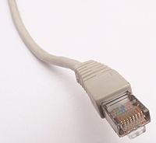
実世界とクラウドをつなぐ
Ethernet
ゲートウェイ機器とEthernetケーブル(LANケーブル)で有線接続
安定的に通信できる
  電波干渉などがない
IPを用いた一般的な通信プロトコルが実装可能
PCとも簡単に通信可能
シングルボードコンピュータなどのリッチな実行環境に限定される
サイズが大きくなりがち
設置場所が限定される
出展：Wikipedia イーサネット
(ツイステッド･ペア･ケーブル)

Slide 126
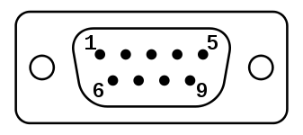
実世界とクラウドをつなぐ
シリアル通信
ゲートウェイとRS232Cなどのシリアル通信で有線接続
工業製品にはシリアル通信のポート(接続口)を持つものが多い
  他の機器との連携もしやすい。
RS232C は Dサブ9ピンポートが利用されることが多い。
取り扱いが非常に容易（プログラムからも利用しやすい ）
調歩同期式。通信速度のパラメータや送信データのサイズなどを設定
信号の電圧レベルは+15V ～ -15V。TTLレベルでも利用される。
簡易的に3ピンも利用される
UART / USART
ピンNo. | 信号名 | 内容
1 | DCD | キャリア検出
2 | RxD | 受信データ
3 | TxD | 送信データ
4 | DTR | データ端末レディ
5 | GND | グランド
6 | DSR | データセットレディ
7 | RTS | 送信リクエスト
8 | CTS | 送信可
9 | RI | 被呼表示
/dev/ttyS0
9600/N-8-1
9600ボー, パリティなし,
データ8bit，ストップビット1
出展：Wikipedia RS-232

Slide 127
実世界とクラウドをつなぐ
USB
Universal Serial Bus
ゲートウェイと有線接続
コネクタの形状
  タイプA, タイプB，Mini-B，Micro-B，タイプC
  タイプAはPCやハブ，タイプBはデバイス側に使用される。
デバイスドライバと呼ばれるソフトウェアが必要
  キーボード，ストレージなど機器に合わせたクラスが規定されている
直流の電源が供給できる。(バスパワー)
汎用的で非常に小さく実装可能
名称 | 最大データ伝送速度 | 電源供給能力
USB 1.0 | 12Mbit/s | -
USB 1.1 | 12Mbit/s | 5V，500mA
USB 2.0 | 480Mbit/s | 5V，500mA
USB 3.0 | 5Gbit/s | 5V，900mA
USB 3.1 | 10Gbit/s | 20V，5000mA(100W)

Slide 128

実世界とクラウドをつなぐ
Wi-Fi
IEE802.11規格(無線LAN)規格にのっとった無線通信
  IEEE802.11a, 11b, 11g, 11n, 11ac …
Wi-Fiアクセスポイント経由でネットワークに接続
モバイル型のデバイスや，PCやスマートフォンとも接続しやすい
ローカルエリア内のデバイスと連動も比較的容易
有線接続が困難な場合でも高い自由度で構築
無線干渉に弱い。接続が切れることの想定が必要。
消費電力が大きい
Wi-Fi Alliance

Slide 129
実世界とクラウドをつなぐ
3G/LTE
移動体通信キャリアの回線を介してネットワーク接続するタイプ
キャリアから購入したSIMカードを挿入することで通信可
電波圏内であればどこでもネットワーク接続可
アクセスポイントを気にする必要はない
SIMカードスロットを搭載する必要がある(ハードウェア的に拘束条件)
回線使用料がかかる

Slide 130
実世界とクラウドをつなぐ
Bluetooth
近距離無線通信の規格
多くのスマートフォン，ノートPCに搭載されている通信規格
BLE (Bluetooth Low Energy)
  Bluetooth 4.0から
  バッテリ内蔵型の小型デバイスでの利用を想定した大幅な省電力化
  ボタン電池一つで数年間稼働
  ブロードキャストで1対多通信
Bluetooth
  Bluetooth 3.x以前機器のみ接続が可能
Bluetooth SMART
  Bluetooth 4.xのみ接続が可能
Bluetooth SMART READY
  すべてのバージョンとの互換性を担保

Slide 131
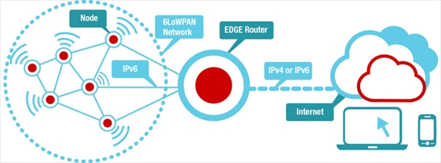
実世界とクラウドをつなぐ
Bluetooth (2)
IPv6/6LoWPAN(シックスロウパン)
  IPv6 over Low-Power Wireless Personal Area Networks
  Bluetooth 4.2
  デバイスがIPv6アドレスをもつ
  ゲートウェイを介してデバイスが直接インターネットに接続することが可能
出展: Texas Instruments
http://www.tij.co.jp/lsds/ti_ja/wireless_connectivity/6lowpan/overview.page

Slide 132
実世界とクラウドをつなぐ
ZigBee
IEEE802.15.4 / ZigBee
2.4GHz帯を使用する近距離無線通信規格
伝送速度が低速(250kbps)
Wi-Fiと比較して消費電力が少ない
様々なネットワーク形態をとる
  1 on 1
  Star
  Tree
  Mesh
メッシュネットワーク(Mesh)は一部区間が遮断されても継続して通信を行うことができる。
大量のセンサを組み合わせて簡単にセンサネットワークを構築できる
アメリカ向けの900MHz帯や，ヨーロッパ向けの800MHz帯では長距離(理想的な環境で100miles≒160km)のモジュールも出ている。(日本の電波法では2.4GHz帯のみ)

Slide 133
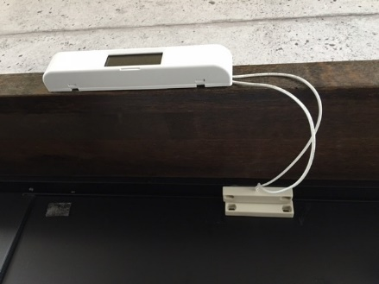


実世界とクラウドをつなぐ
EnOcean
ドイツEnOcean社が開発したバッテリレスの無線通信技術
センシングデバイスそのものも含めた総称
  人感センサ，スイッチ，温度センサ，ドア開閉センサなど，さまざまな種類のデバイスが取り揃えられている。
エネルギーハーベスティング技術で自立発電
  スイッチ：押し込んだ力
  温度センサ：太陽光発電
配線の手間が全く不要。メンテナンスフリー
日本国内は920MHz帯を使用
PCやゲートウェイで受信するには専用のモジュールが必要
省電力の工夫のため
  電波強度は弱い。通信距離は短い。データを送るタイミングも長い、
十分充電ができる環境で使用する
出展:EnOcean Alliance
出展:EnOcean社
出展:スイッチサイエンス ドアセンサ
https://www.switch-science.com/catalog/2842/

Slide 134
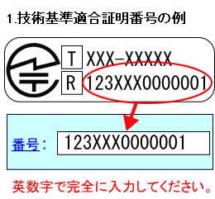
実世界とクラウドをつなぐ
電波認証の取得
  無線通信を行うデバイスを開発し，実際に思料する場合，国ごとの電波法の認証を取得する必要がある。
  技術基準適合証明など
総務省 電波利用ホームページより

Slide 135
実世界の情報を収集する
実世界の情報を収集する

Slide 136
実世界の情報を収集する
センサとは
センサとは，周囲の環境の物理的変化を電気信号の変化として検出する装置
人間の五感に相当
  視覚，聴覚，嗅覚，触覚，味覚

Slide 137
実世界の情報を収集する
表3.4 代表的なセンサ
種類 | 用途
湿度／温度センサ | 周囲の温度／湿度を計測し，電気信号に変換する 【導入例】室内環境を測定(家庭内，工場，ビニールハウスなど
光センサ | 光の変化を検出し，電気信号に変換する 【導入例】防犯用照明，自動制御ブラインド
加速度センサ | センサに加えられた加速度を検出し，電気信号に変換する 【導入例】スマートフォン，フィットネストラッカー
力覚センサ | センサに加えられた力を計測し，電気信号に変換する、形状としてはシート型からスイッチ型までさまざまのもんがある 【導入例】高齢者用起床センサ
距離センサ | センサと障害物との距離を計測し，電気信号に変換する。赤外線や超音波を照射し，反射に基づいて測定している。二次元平面をスキャンできるレーザレンジスキャナなどもある。 【導入例】自動車
画像センサ | カメラも広義ではセンサの一部である。最近では距離センサと組み合わせ，物体の３D形状を計測できる高度なセンサも登場している(詳細は4章で解説) 【導入例】顔認証，スマートフォン

Slide 138
実世界の情報を収集する
センサの仕組み
２種類のセンシングの方法について紹介
物理的特性を利用するセンサ
環境の変化が出力電圧の変化として現れるタイプ
環境の変化が出力電流の変化として現れるタイプ
幾何学的な変異を利用するセンサ

Slide 139
実世界の情報を収集する
物理的特性を利用するセンサ
センサには，それぞれの用途に応じて異なる検出素子という部品が内蔵されている。
検出素子とは：周囲の環境変化に応じてその電気的な特性が変化する物質
測定対象
検出素子
物理的変化
電気的特性の変化
温度，力，etc
抵抗値，容量，etc

Slide 140
実世界の情報を収集する
物理的特性を利用するセンサ(2)
検出の方法は大きく分けて2つ
環境の変化が出力電圧の変化として現れるタイプ
環境の変化が出力電流の変化として現れるタイプ

Slide 141
実世界の情報を収集する
環境の変化が電圧の変化として現れるタイプ
ひずみゲージ
金属製の力覚素子
センサに力が加わるとひずみゲージが微小に変形
  橋梁や高層建築物の柱などに設置すると建物の微細なひずみを検出することが可能そのデータをネットワークでサーバに蓄積すればインフラの継続的な監視が実現
金属には伸縮に応じて抵抗値(出力電圧)が変化する特性がある
ひずみゲージに一定の電流を流しておくとオームの法則(電圧＝抵抗値×電流)に従って力の変化が電圧に現れる
広義では「可変抵抗器」（ダイアルを回して抵抗値を増減させることができるタイプの抵抗器）と等価な存在です。
このタイプはCdS(光センサ)や，温度センサなどがある

Slide 142


実世界の情報を収集する
参考：抵抗値から電圧を求める
分圧比から，各抵抗器の両端にかかる電圧(V1[V],V2[V])を求めるには次のようになる。
例えば抵抗値R2が上昇すると，電圧V2も上昇する。(相対的に電圧V1は下降する)。
抵抗値R2が下降すると，電圧V2も下降する。
この性質を使って抵抗値の変化を電圧の変化として検出する。
V1[V]
R1[Ω]
+
E[V]
V2[V]
R2[Ω]

Slide 143
実世界の情報を収集する
環境の変化が電流の変化として現れるタイプ
フォトダイオード
光に当たると電流が流れる半導体素子
光に当たると太陽電池のように二つの端子間に起電力が発生し，電流が流れる仕組み
電流の変化を電圧の変化として検出
  オームの法則（電流＝電圧／抵抗値）により変換が可能
  トランジスタやオペアンプと呼ばれるICによって電流電圧回路が持ちいらる
同じ光センサのCdSと比べて応答性(変化に対する反応の速さ)が速い
正確な測定が必要なシーンではフォトダイオードが採用されるケースが多い

Slide 144
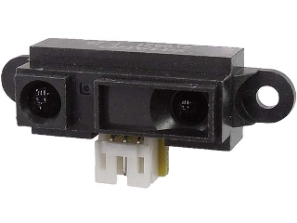
実世界の情報を収集する
幾何学的な変異を利用するセンサ
距離センサでは，障害物との幾何学的な関係を利用して距離を測定
赤外線センサの例
レーザ光が反射し，受光素子に戻ってきたとき，受光素子のどこに当たったかで距離を検出
障害物A
障害物B
投光レンズ
発光
素子
投光レンズ
受光
素子
B
実際の距離の違いが
受光位置に反映される
出展：秋月電子通商
シャープ PSD GP2Y0A21YK
A

Slide 145
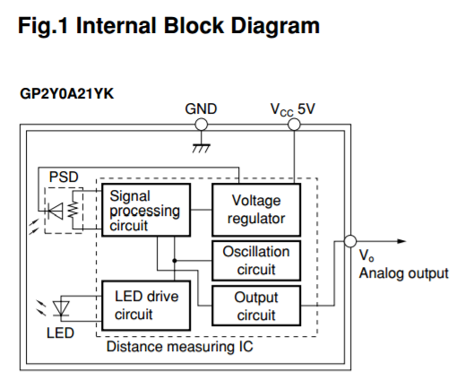
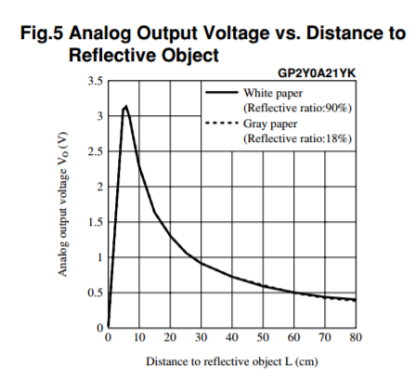
実世界の情報を収集する
参考：シャープGP2Y0A21YKデータシートより
距離の計測結果がVoに電圧の変化として現れる
センサごとに測定電圧と距離の関係がグラフで用意されており照合して実際の測定結果を得ることができる
画像出展：秋月電子通商
シャープ GP2Y0A21YK
出展：シャープGP2Y0A21YKデータシート

Slide 146
実世界の情報を収集する
センサを利用するプロセス
センサの信号をマイコンで電気信号を扱う
センサの信号はミリボルトオーダーの微弱信号である
センサの信号は一定のノイズを含んだアナログ信号として出力される
マイコンボード
測定現象
物理的変化
センサ
電気信号
増幅回路
増幅信号
アナログ／デジタル変換
物理的変化
数値変換
センサの信号を増幅
計測したい数値に変換
アナログ信号からデジタル信号へ変換

Slide 147
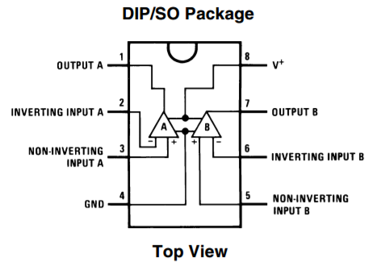
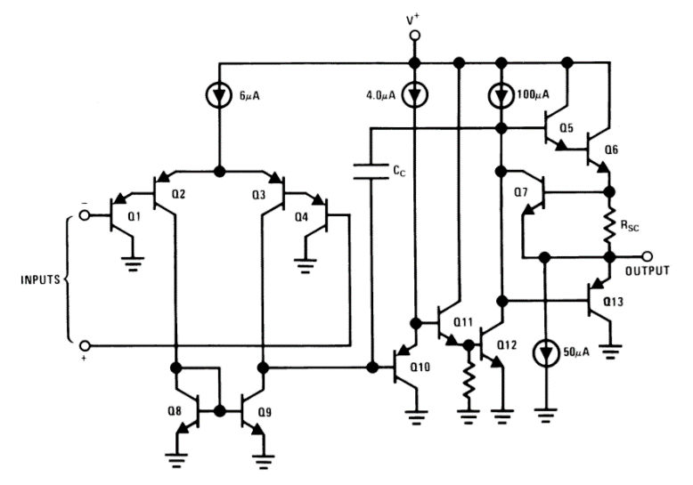
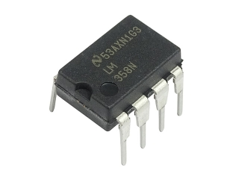
実世界の情報を収集する
センサの信号を増幅する
センサの微弱信号をマイコンで利用できるようにするのが増幅回路。
OPアンプをというIC回路を利用
  (Operational Amplifier：演算増幅器)
  トランジスタなどを用いた複雑な回路を組み立てたもの
  アナログな演算にも利用できる
例：ナショナルセミコンダクタ LM３５８
ピン配置
等価回路
出展：データシート
写真出展：秋月電子通商

Slide 148
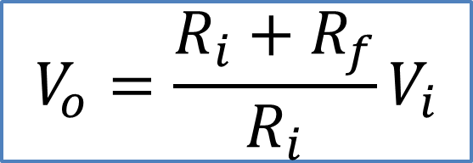
実世界の情報を収集する
非反転増幅回路
2つの抵抗器Rf，Riの値によって感度(増幅率)を調整できる。
ノイズも一緒に増幅することになる
＋
センサからの
入力v_{i}
マイコンへの
出力v_{o}
－
R_{f}
R_{i}

Slide 149
実世界の情報を収集する
ほかのOPアンプの利用回路
利用するセンサや取り出したい情報に応じて適切な増幅回路を組む
反転増幅回路
  極性を反転(＋と－を逆に)して増幅した値を出力する
作動増幅回路
  ２つの入力の電位差だけ増幅して出力
ボルテージコンパレータ
  センサからの入力電圧が閾値を越えた／越えてないで，ON/OFFをはっきりさせる回路

Slide 150
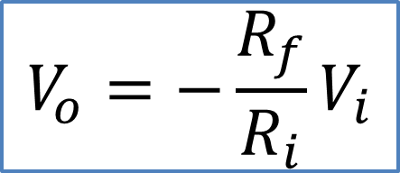
実世界の情報を収集する
反転増幅回路
R_{f}
R_{i}
－
＋
v_{i}
v_{o}

Slide 151
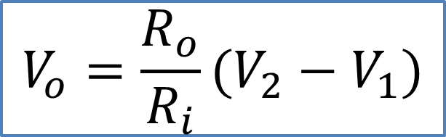
実世界の情報を収集する
差動増幅回路(減算回路)
2つの入力電圧の差を増幅する回路。
同じ抵抗値の組を2組使用する。
R_{o}
R_{i}
－
＋
v_{o}
v₁
R_{i}
v₂
R_{o}

Slide 152
実世界の情報を収集する
ボルテージコンパレータ(電圧比較器)
センサの電圧変動によってLEDを点灯/消灯させる
センサの入力電圧が，反転入力の電圧をこえると，高い電圧を出力しLEDを点灯させる。
ディジタル回路には単電源のオペアンプが使いやすい。
V_{CC}
V_{CC}
V_{CC}
－
V_{o}
V_{s}
V_{t}
V_{t}
＋
センサ
V_{o}
0
V_{s}

Slide 153
実世界の情報を収集する
アナログ信号からデジタル信号へ変換する
センサで取得する測定値はアナログ信号(連続量)。
コンピュータで処理するにはデジタル信号(離散値)である必要がる
アナログ／デジタル(A/D)変換が必要
  A/Dコンバータ
標本化(サンプリング)
量子化
符号化(コーディング)
  アナログ入力をある周期で区切り，値を取得する
  サンプリングされた値を離散値で近似的に表現
  量子化された数値を2進数化する

Slide 154
実世界の情報を収集する
センサのキャリブレーションを行う
キャリブレーション
  測定したい状態量とセンサの出力値との関係を比較し正確な測定結果が得られるように分析・調整をすること
同じセンサでもセンサ値が変化する要因
  個体差
  温度によるドリフト
キャリブレーションの手順
  基準となる値をできるだけ多く定め，その時の出力電圧と角度の関係をグラフ上にプロットする
  プロットの中心線を通る曲線の近似式を求める

Slide 155
実世界の情報を収集する
センサの選び方 - 目的／条件を知る
デバイスを利用することでどのような状態を実現したいのか
その状況を実現するには，どのような物理量を計測する必要があるのか
そのデバイスは，どのような環境でどのように使用されるのか

Slide 156
実世界の情報を収集する
図3.38 ペルソナ分析によるデバイス活用のイメージの具体化
１．ユーザの分類と仮説構築
  さまざまなデータを収集し，分析を実施
  ユーザの行動及び意識に分類する属性を抽出
  ユーザを分類
２．ヒアリングによるスケルトンの作成
  (１)での検討をベースにユーザヒアリングを実施
  ペルソナの骨格となるユーザ属性のリスト「スケルトン」を作成
３．ペルソナの具体化とフローの作成
  スケルトンを基に仮想人格ペルソナを想定
  ペルソナと環境条件を基に，想定される行動やデバイスの活用イメージを具体化

Slide 157
実世界の情報を収集する
センサの選び方 - 手段を知る
目的と利用条件が明らかになった段階で候補となるセンサをピックアップする必要がある
センサの基本原理を理解しておくとともにセンサの性能指標について正しい知識を身に着け，比較検討ができることが重要
各センサにはその特性を示すデータシートがある
事前に分析した利用目的と条件に合致するセンサを選択するように。

Slide 158
実世界の情報を収集する
表3.5 センサの性能指標
種類 | 概略
分解能 | どこまで細かい変化を測定することができるかという指標
ゼロ・ポイント | 出力が０Vのときの測定対象の大きさ
オフセット | 測定対象が０のときの出力
感度 | 測定対象に対してどの程度敏感にセンサが反応するかを表す指標
測定範囲 | センサが検出できる値の範囲
再現性 | 同じ変化を繰り返し測定した場合のズレの大きさ
動作環境 | センサの動作が保証される環境条件。温度や湿度など
環境依存性 | 温度などの外部変動の影響の具体的な大きさ

Slide 159
実世界の情報を収集する
図3.39 センサの性能指標
電圧値
傾き=感度
測定対象
オフセット
ゼロポイント
測定範囲

Slide 160
実世界にフィードバックする
実世界にフィードバックする

Slide 161
実世界にフィードバックする
出力デバイスを使う上で重要なこと
センサによって収集した情報
→クラウド側のシステムと連携しながら処理
→その結果に基づいてデバイスを利用するユーザや環境を最適な状態に誘う
「デバイスを利用するユーザや環境を最適な状態へ誘う」部分を担うのが「出力デバイス」
出力デバイスの効果的な活用は，デバイス開発において重要な設計観点の1つ
スマートフォンの出力デバイス
  スピーカ，ディスプレイ，バイブレータ，LEDなど…

Slide 162
実世界にフィードバックする
図3.40 デバイスの設計検討フロー
センサと設計と出力デバイスの設計は密接にリンクしている。
統合的に行う必要がある。
Step1 コンセプトの明瞭化
  デバイスをどのように活用することで，どのような状態を実現したいかを明確にする
Step2 センサ構成の検討
  実現したい状態を表すパラメータを明瞭化する。
  そのパラメータを測定可能なセンサを探す
Step3 出力デバイスの検討
  測定した計測値を目標値に近づけるために，どのような出力デバイスを使用するか検討する
Step4 プロトタイピングと評価
  プロトタイプを製作し，評価を行う。
  目標との乖離(かいり)が大きい場合はStep1～3に戻って再検討する。

Slide 163
実世界にフィードバックする
出力デバイスにおけるデバイスの評価
デバイスの有用性の観点
  コントロールしたい状態の目標量に対して実測値がどの程度近づいたかという観点
  デザイン性
    デバイスの使いやすさ（ユーザビリティ）
    ユーザの心理的，感覚的な評価
    ファッション性
  環境適応性
    考えらえるすべての利用環境に適応できるか
多角的な観点から評価を行う必要がある。
ユーザの意見をプロダクトに反映させることが重要
  プロトタイピングをできるだけすばやく回しデバイスを適切に評価し，その結果を設計／開発にフィードバックしていく

Slide 164
実世界にフィードバックする
ドライバの役割
マイコンからの入出力信号は電圧／電流ともに小さい
大きな電力を得るためにはドライバが必要なる
Ｃ
Ｃ
Ｂ
Ｂ
Ｅ
Ｅ
OFF
ON

Slide 165
実世界にフィードバックする
トランジスタを用いたスイッチング
I_{C}
ベース電流
コレクタ電流
出力
I_{Ｂ}
入力
Vo
vi
I_{E}
エミッタ電流
E_{BB}
E_{CC}

Slide 166
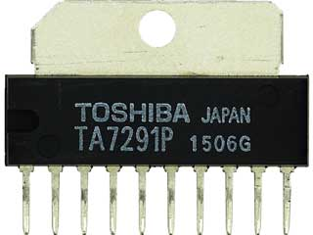
実世界にフィードバックする
モータドライバを用いたスイッチング
DCモータを駆動(ドライブ)するためのIC
出力端子の信号で正転，逆転，ストップ，ブレーキといったコントロールが可能。
出力端子1 | 出力端子2 | PWM端子 | モータの回転
High | Low | 回転速度 | 正転
Low | High | 回転速度 | 逆転
Low | Low | - | ストップ
High | High | - | ブレーキ
TA7391P
写真出展：秋月電子通商

Slide 167
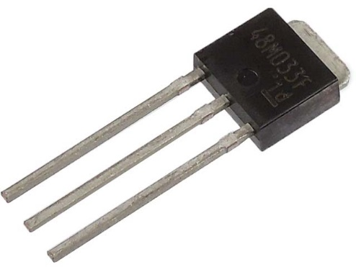
実世界にフィードバックする
正確な電源を作る
すべてのIC，センサ，モータ，LEDなどの電子部品は定格電圧や最大電流などのパラメータが決められている
正しく使用し安全かつ安定性の高い回路を構築する必要がある
電源の安定が不可欠
12V，5V，3.3V (3V3) の直流(DC)
三端子レギュレータ(シリーズレギュレータ)
  ステップダウン
  ドロップ電圧
  放熱
スイッチングレギュレータ
  ステップダウン(降圧)，ステップアップ(昇圧)
  発信ノイズ
最大電流
低損失三端子レギュレータ3.3V 500mA TA48M033F
東芝セミコンダクター
画像出展：秋月電子通商

Slide 168
実世界にフィードバックする
デジタル信号をアナログ信号に変換する
A/D変換の逆
PWM(Pulse Width Modulation)方式
High/Lowを短い時間で繰返し全体での量を調整する方法。
周期Tのうち，パルス幅W(Highの時間)の比をデューティ比という。
デューティ比D＝パルス幅W[s] / 周期T[s]
100%の明るさ
80%の明るさ
50%の明るさ
High
High
High
Low
Low
Low
デューティ比100%
High : ずっと
Low: -
デューティ比80%
High :40[ms]
Low:10[ms]
デューティ比50%
High :25[ms]
Low:25[ms]

Slide 169
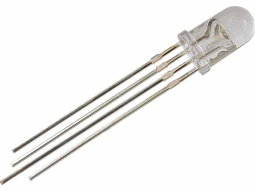
実世界にフィードバックする
フルカラーLED
光の三原色R,G,BのLEDが一つに収まっている。
R,G,Bの光の強さをPWMで制御し，混ぜ合わせることで，フルカラーを表現できる。
RGBフルカラーLED
写真出展：秋月電子通商

Slide 170
ハードウェアプロトタイピング
ハードウェアプロトタイピング

Slide 171
ハードウェアプロトタイピング
プロトタイピングの重要性
プロトタイピング
  実際に動作する試作品（＝プロトタイプ）を繰り返し作成
  フィードバックを得ながら製品仕様の詳細化を進める開発手法
製品を設計／開発する過程で，机上の検討だけではわからない
プロジェクトの初期段階において製品仕様が明確になっていないことが多い
  ソフトウェア開発／ハードウェア開発両方に言える
  マーケティング，ヒアリング，ディスカッションなど通じて課題／ニーズ分析と製品イメージの詳細化を行っていく。
  具体化されないためさまざまな問題を持っている。
    技術を開発視したものの，サービスイメージが具体化されない…
    マーケティングだけではユーザがなにを求めいているか具体化できない…
    ユーザと話してもお互いの議論がかみ合わない…
    ユーザからの要望にどう応えたらよいのだろう…
プロトタイピングで具体化

Slide 172
ハードウェアプロトタイピング
図3.48 プロトタイピングのプロセス
Step1. 製品イメージのブレストを行う
Step2. プロトタイプを作る目的と手段を明確化する
Step3. 試作を行いつつ，技術的な課題と解決方法を模索する
Step4. ユーザからのフィードバックを得る
開発工程でのリスクを減らす，試作の成果を利用
ユーザは具体的に見ることで様々な気付きを得る
ユーザからのフィードバックは開発者が意識できない観点や課題を浮き彫りにする
プロトタイピングは開発者，ユーザ，市場との間を取り持つ一種のコミュニケーションツールといえる

Slide 173
ハードウェアプロトタイピング
ハードウェアプロトタイピングの心得
1. プロトタイピングの目的を明確化する
  目的は不明瞭だと形にならないまま発散する
  作りながら考えるはデメリットもある
  一度のプロトタイピングで検証する項目はできるだけ絞り込む
  最小限の構成を形にすることを意識
  制約条件を明確化する
2. スピードとコストを強く意識すること
  ソフトウェア開発に比べハードウェア開発にはお金も時間もかかる
  1つの機能にいちいちパーツが必要
  パーツが故障することもしばしばある
  評価の過程で仕様変更があれば，製品サイズやケースデザインの再検討も必要なる。再設計／再開発のコストも大きい
  計画に余裕を持たせタイムマネジメントと限られたリソースで目標を達成する最小限の構成を捻りだすことに注力しよう

Slide 174
ハードウェアプロトタイピング
図3.50 ハードウェア開発のコスト
資材調達
  個々のパーツを取りそろえるための手間と時間がかかる
  パーツのロット数など，調達先との調整も多い
開発
  パーツとの故障／互換性が発生するたびに再調達が必要
  パーツごとの互換性や制約条件が事前に明確化されていないケースも多い
評価
  安全性基準など，カテゴリごとに決められた基準がある
  仕様変更に伴う再設計／開発コストが大きい

Slide 175
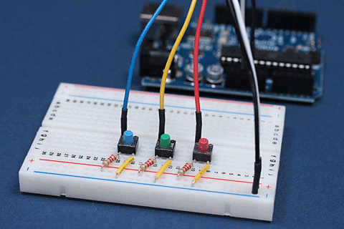
ハードウェアプロトタイピング
ハードウェアプロトタイピングの道具
マイコンボード
  プログラムを書き換えながらけんしょうを尾ｋなう
  Arduino、Intel Edison
ブレッドボード
  マイコンボードを接続したり，電子回路の試作に役立つ
  半田付け不要。部品を挿すだけで回路が組める
Arduinoに接続された部品が並ぶブレッドボード
写真出展：PC Watch
武蔵野電波 ブレッドボーダーズ
http://pc.watch.impress.co.jp/docs/2008/0710/musashino001.htm

Slide 176
ハードウェアプロトタイピング
基板政策に挑戦
ブレッドボード
  あくまでも回路の動きを確認できる
  実寸など見るのには使えない
ユニバーサル基板による回路実装
  蛇の目基板
  スズメッキ線，ビニール被覆導線
  はんだ付け
プリント基板
  何枚も作成するなら
  (1) 基板の配線パターン設計
    PCB CAD … EAGLE (Autodesk)
  (2) 設計通りに基盤を加工する
    基板を削る，基盤を溶かす(エッチング)
    外注が安価

Slide 177
ハードウェアプロトタイピング
プロトタイピングを終えて
製品のイメージが明確になった段階で1つの製品にまとめあげる。
プロトタイピング
試作
成果
プロト
タイプ
プロト
タイプ
プロト
タイプ
プロト
タイプ
ナレッジ
ナレッジ
ナレッジ
ナレッジ
ナレッジ
量産コスト
製品化開発
取捨選択
加工容易性
メンテナンス製
製品
調達容易性
反映
製品化観点

Slide 178
第4章 高度なセンシング技術
第4章 高度なセンシング技術

Slide 179
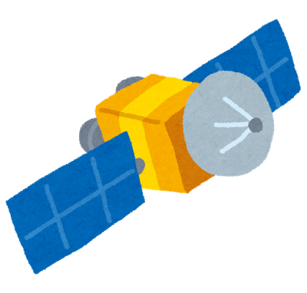
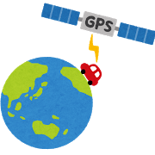
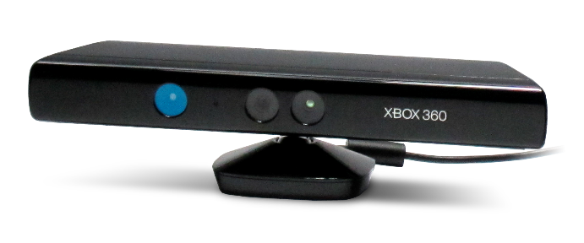
高度なセンシング技術
拡張するセンサの世界
単純なデータを取得する小さな部品としてのセンサとは違う，高度なセンサ
これまでデータとして扱うことが難しかった情報を取得できる高度な能力を備えたセンサ
狭義での「デバイス」や複数の要素が複雑に連携する「システム」といった形で提供される
写真出展： Wikipedia Kinect

Slide 180
高度なセンシングデバイス
高度なセンシングデバイス

Slide 181
高度なセンシングデバイス
高度なセンシングデバイス
複数のセンサやプロセッサを組み合わせより複雑な情報を獲得できる新しいタイプのセンサ
高度な情報所得能力を持ちいっそう便利に
これまでのセンサだけでは実現できなかったサービス実現できる
センサが高度化したことで「必要以上に情報が取れてしま」可能性もある
  気づかないうちに行動が追跡されている
  どこで何を買ったか記録されている
  いつの間にか写真を撮られている
不用意にプライバシーを侵害する可能性も少なくない
どんな情報が「意図せずに獲得できてしまうのか？」を考える必要がある
2017年5月末，改正個人情報保護法が施行された
  個人情報の収集の同意の取り方がより厳密になった(オプトイン，オプトアウト)
  匿名化個人情報の定義が新たにできた

Slide 182
高度なセンシングデバイス
RGB-D センサ
R:Red(赤), G:Geen(緑), B:Blue(青)
D:Depth(深度)
RGBカラーモデル＋深度
画像データに加え，被写体までの距離が得られる
ステレオカメラ
ドットパターン判定方式
TOF(Time of Fight)

Slide 183
高度なセンシングデバイス
ステレオカメラ
最も歴史の長い技術
人間の目
  2つのレンズをもち，人間の左右の目と同様，両目視差を利用して距離をとらえる
  遠くの物体を見ているときと近くの物体を見ている時では，両目の輻輳角(ふくそうかく／両目の視線で作られる角度)の大きさが異なる
  距離が遠ければ輻輳角は小さく，近ければ輻輳角は大きい
ステレオカメラでは2台のカメラを利用
2つの画像のズレを計測し被写体との距離を計算
うまく測定できないケース
  2つの画像の中に同じ模様がいっぱいある
  透明なガラスなど画像に移らない箇所がある
２つのカメラの距離の関係やカメラの使用を基にパラメータを決める
近年自動車に搭載されている足捨て機能などに採用されいる

Slide 184
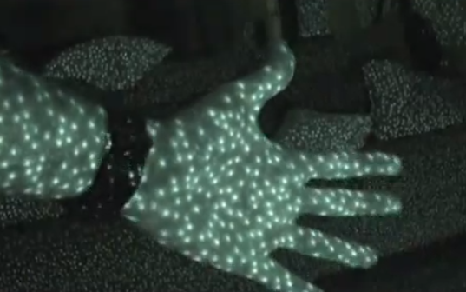
高度なセンシングデバイス
ドットパターン判定方式
カメラ1台で距離を測定
目印となるドットパターンと呼ばれる模様を複数投影
投影されたドットパターンの変化を見ることで物体の奥行を検出
奥行(深度)を測定する技術
赤外線で投影し，赤外線カメラで認識することにより人間の目には見えない
通常のカメラと組み合わせることでRGBカラー情報も取得できる
透明なガラスなどは正しく距離を判定できない
写真出展：WIRED 暗視ゴーグルを通して見た『Kinect』
http://wired.jp/2012/02/22/watch-the-kinect-through-night-vision-goggles/

Slide 185
高度なセンシングデバイス
TOF(Time of Flight)
直訳すると飛行時間
光を発射し，反射して帰ってくるまでの時間から距離を求める
発射した光と受け取った光の位相差を調べる
Microsft Xbox One Kinect がこの方式を作用

Slide 186
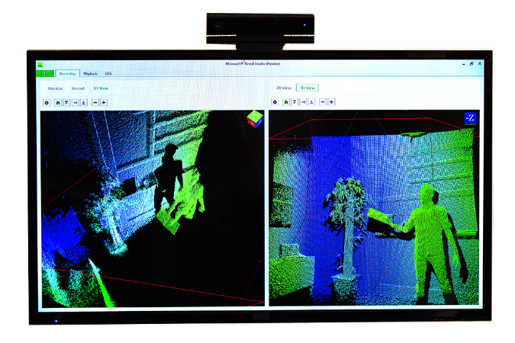
高度なセンシングデバイス
ナチュラルユーザインタフェース(NUI)
NUI (Natulal User Interface)
人間のジェスチャーや音声を利用したユーザーインタフェース
Microsoft Kinect
  ジェスチャでゲームができる
  優れた深度センサ
  Xbox 360 Kinect センサーではドットパターン方式
  Xbox One Kinect センサーではTOF方式
Leap Mothin Controller
  人の指の動きを高速度かつ精密に追跡
  赤外線の光と2つの赤外線カメラ
  https://gallery.leapmotion.com/
Microsft Kinect
写真出展： Microsoft
Kinect for Windowsを使った開発

Slide 187
高度なセンシングシステム
高度なセンシングシステム

Slide 188





高度なセンシングシステム
衛星測位システム
GPS (Global Positioning System)
人工衛星を使用した測位(位置を測定する)システム
元々アメリカ政府が軍事目的で整備
人工衛星
  通常地球を取り囲む軌道上の24基の衛星が担っている
  実際は30基前後でさらに精度と信頼性を向上している
  通常観測できる人工衛星は多くて6基
  測位は最低4基の人工衛星が必要(3基＋時刻の補正1基)
  原子時計で極めて高精度な時計
監視局
  人工衛星の時刻のズレの修正や軌道の確認などを行っている
受信機
  人工衛星から電波送信時刻を受信→人工衛星までの距離を測定
  (送信時刻と受信時刻の差と光の速度から算出)
  4基の人工衛星との距離と時刻で地球上の位置を特定

Slide 189
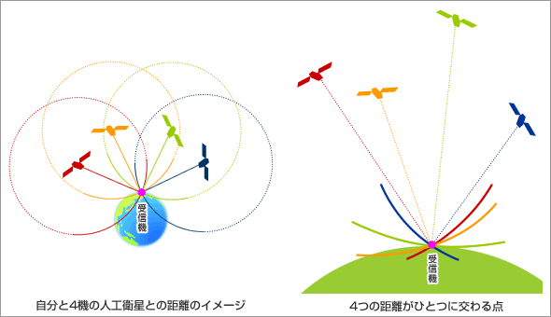
動画
JAXA
http://www.jaxa.jp/countdown/f18/overview/gps_j.html

Slide 190
高度なセンシングシステム
GPSからGNSS
GNSS( Global Navigation Satelite System)
GPS以外を含む様々な衛星測位システムの名称
  GPSはアメリカの保有する測位システム
  GLONSS:ロシアの測位システム
  Galileo:EUの測位システム
  北斗衛星導航系統(BeiDou):中国の測位システム
対して特定エリアに限る場合の測位システム，RNSS(Region Navication Satelite System)という名称もある
ビルで囲まれた場所では衛星4基を補足できないことがある
各国のGNSSの衛星を組み合わせることで常に4基以上の衛星を確保できる可能性がある
精度や信頼性が向上

Slide 191
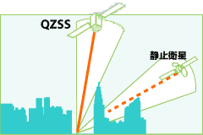
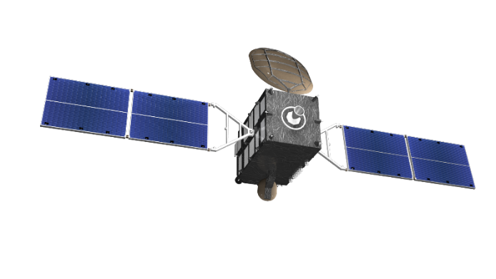
高度なセンシングシステム
画像出展:JAXA
準天頂衛星(QZSS)
Quasi-Zenith Satellite System
おおよそ真上にある衛星
山間部やビルの谷間では既存のGNSSだけでは受信できないことがある
現在日本では準頂点衛星「みちびき」を配備しつつある
GPSとの互換性をもち，GPSと組み合わせることで測位精度を保つことができるエリアを広げる
従来の衛星測位とは異なる仕組みの技術により，実現すれば誤差は大きくても数cmになるといわれている
農業用トラクターが畝(うね)を壊さず自動走行するなど，様々な分野でイノベーションが期待される
災害時には通信衛星として利用できる
準天頂衛星みちびき

Slide 192
動画
JAXA準天頂衛星システム「みちびき」特設サイト
[映像] 準天頂衛星システム「みちびき」
  http://qzss.go.jp/overview/download/movie_qzss.html
[映像] なぜ準天頂衛星が必要なのか
  http://qzss.go.jp/overview/download/movie1_why.html
[映像] 準天頂衛星によって実現する世界 [安定した測位の実現]
  http://qzss.go.jp/overview/download/movie2_stable.html
[映像] 準天頂衛星によって実現する世界 [高精度な測位の実現]
  http://qzss.go.jp/overview/download/movie3_accuracy.html
[映像] 準天頂衛星のこれまでとこれから
  http://qzss.go.jp/overview/download/movie5_past-future.html

Slide 193
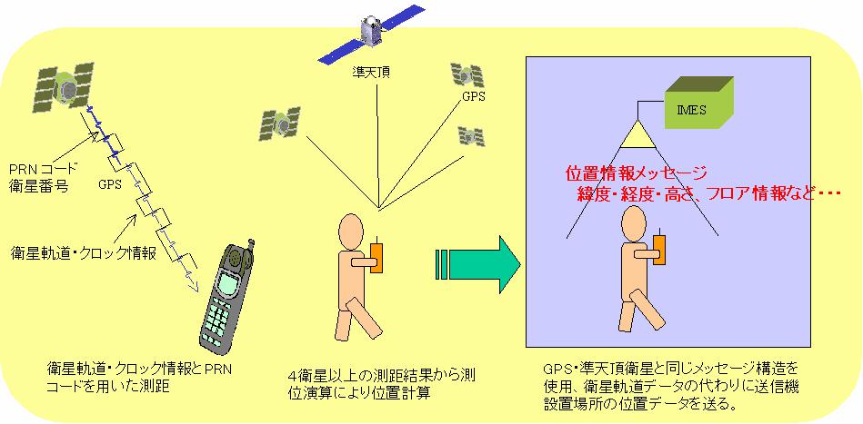
高度なセンシングシステム
IMES (Indoor MEssage System)
GPSの仕組みを改良し屋内や地下道でも使えるようにした技術
GPSと互換性がある ( = QZSSとも互換性がある)
GPSと同じ周波数の電波帯域にメッセージを載せる
IMESの位置情報(座標やフロア番号など)を端末に送る
微弱電波，免許を要しない無線局(IMES送信器)
GPSのソフトウェアの変更だけでIMESに対応可能
誤差数cmのような精度は期待できない
IMESはJAXAなどの研究機関により開発が進められている。送信器設置はJAXAへの登録が必要
国土地理院の場所情報コードサーバに登録することができ，電子基準点や三角点のような基準点体系を補完する屋内位置情報基盤として利用か可能
IMESコンソーシアム
  http://imesconsortium.org/
画像出展:IMESコンソーシアム

Slide 194
高度なセンシングシステム
Wi-Fiを用いた位置測定技術
受信信号強度(RSSI)
  Wi-Fiなどの無線通信の電波強度によって距離を測定(弱くなれば基地局から遠い)
  複数の基地局の情報から位置情報を算出
  電波の反射や干渉などの影響により信号強度と距離の関係が崩れるため，期待するほどの精度を得られない
フィンガープリント
  指紋という意味
  Wi-Fiを使った位置推定
  室内の各地点においてそれぞれ電波強度が異なるその特徴により位置をすいて
  事前に計測した位置と電波強度をマップ化しておき，データベースに登録
  シミュレーションによる推定の実現が期待される

Slide 195
高度なセンシングシステム
ビーコン(Beacon)
送信機の電波強度により位置を測定する仕組み
  遭難者に発信器を持たせ，遭難の際に救助者が電波強度を計りながら遭難者を探す。
  野生動物に発信器を付け，群れの移動などを電波強度を計り調査する
近年BLE(Bluetooth Low Energy)を利用したBeaconシステムが登場
店舗利用で注目を集めている
商品棚に発信器を取り付け，スマートフォンを持つお客が近くと，アプリが反応しおすすめ商品の情報を出すなど

Slide 196
高度なセンシングシステム
位置情報とIoTの関係
位置情報が簡単に取得できるようになったおかげでIoTの世界は現実味を増している
IoTやM2Mと呼ばれる技術は大量のセンサを設置して大量のデータを集めたりデバイス同士が通信することによって新しいサービスを実現しようとする背景がある
ダムの貯水量監視，絶滅危惧種の見守り，運送経路の最適化など
IoTの世界を支える大切な技術

Slide 197
第5章 IoTサービスのシステム開発
第5章 IoTサービスのシステム開発

Slide 198
IoTとシステム開発
IoTとシステム開発

Slide 199
IoTとシステム開発
IoTシステム開発の課題
IoTシステム開発に求められる技術範囲は広い。
ハードウェアの課題
  センサ設定，コスト
  電波距離，設置方法
  故障対応，バッテリ交換
ネットワークの課題
  通信コスト
  障害検地方法
  デバイスの遠隔管理
センタの課題
  スケールアウト
  高速検索方法
  大容量データの運用

Slide 200
IoTとシステム開発
IoTとシステム開発の特徴
IoTサービスはデバイスを含むサービスである。必ずモノが存在する。
管理対象となるデバイスや拠点数が増加しやすい
人の手で届かないところに設置される
無線通信部分が存在する

Slide 201
IoTシステム開発の流れ
IoTシステム開発の流れ

Slide 202
IoTシステム開発の流れ
IoTシステム開発の流れ
IoTサービスの費用対効果の算出は机上だけでは難しい
実際に何度もデータ収集／分析を繰り返さないと導入効果を適切に把握できない
要件を実現するデバイスも十分な量をすぐに調達や作成は困難
スモールスタートで事前検証を行う
小規模なプロトタイプシステムによってシステム導入効果の検証を行い，複数のデバイスの比較選定，運用手段の検討を行う
企画
仮説検証フェーズ
システム開発フェーズ
保守運用フェーズ

Slide 203
IoTシステム開発の流れ
仮説検証フェーズ
IoTデバイスによってセンシングしたデータにより費用に見合った価値ある情報が生み出せるか検証。
技術検証ではIoTサービスを構成するサーバとデバイスの内，特にデバイスについては入念に事前検証する。デバイスが目的のセンシングやフィードバックを行えなければシステムそのものが成り立たなくなる。
仮説
仮説検証
プロトタイプ開発

Slide 204
IoTシステム開発の流れ
仮説検証フェーズの実施観測点のポイント
デバイス選定
  デバイス要件整理
  デバイス調査，調達，試作，動作検証
  デバイスの設置設計
  デバイスの保守／運用設計
サービスのプロトタイプ開発と運用
  キャリアネットワークサービスの選定
  ゲートウェイ／サーバ側システムのプロトタイプ開発
  デバイス，システムのテスト運用からの課題抽出
導入効果検証
  センサ，アクチュエートの導入効果

Slide 205
IoTシステム開発の流れ
システム開発フェーズ
本番導入に向けたサービス開発を行う
仮説検証フェーズにおけるプロトタイプ開発と検証結果を基にする
本番環境で利用するデバイスの調達とサーバ側システム開発を行う。
デバイスの拡張性
  拠点を追加することも考慮
データ運用(取得データの保存量や保存期間など)については複数のステークフォルダ(利害関係者)とのすり合わせが重要
  サービス運用中に対応する可能性が高い
事前検証フェーズで構築したプロトタイプをそのまま拡張する場合は，事前検証フェーズの段階から本番環境での稼働を見越して，システム品質の確保やデバイスの追加に対応しやすいシステム設計が望ましい

Slide 206
IoTシステム開発の流れ
保守運用フェーズ
IoTサービスの運用では，情報システムに加えて，設置デバイスとゲートウェイ端末の運用管理を行う。
デバイスの運用管理では異常状態の検知／修復だけでなく，稼働状態の状況に応じたデバイスのパラメータ設定変更や修理／交換,新規デバイスの追加などを行う。
デバイスの状態監視，設定変更，修理交換
新規デバイスの使対応
システム状態の監視
蓄積データの運用
データ収集／活用

Slide 207
IoTサービスのシステム開発事例
IoTサービスのシステム開発事例

Slide 208
IoTサービスのシステム開発事例
フロア環境モニタリングシステム(1)
システム概要
  オフィスを対象に職場環境の快適さや向上を目指して，フロア環境の衛星環境面でのモニタリング。
エアコン設定最適化のためのフロア内温度の計測
  エアコンの設定温度と室温の違い。場所によっての温度の違い
  フロア環境の室温の計測と見える化
インフルエンザ予防のための不快指数の計測
  不快指数を温度と湿度により算出。インフルエンザになりやすさと相関がある。
  閾値を越えるとアラートをあげ対応を促す
集中力低下防止のためのCO2濃度の計測
  社員の集中力低下。CO2濃度度は1000ppm以下であることが望ましい
  CO2濃度が濃い場合に換気を促す
トイレ個室待ち時間削減に向けたトイレ個室の混雑状況計測
  ドアの開閉センサ混雑状況をWeb上でリアルタイムに見える化

Slide 209
IoTサービスのシステム開発事例
フロア環境モニタリングシステム(2)
デバイス端末：温度センサ，CO2センサ，開閉センサ
アクチュエート：LED制御コントローラ→LED
ゲートウェイ：各センサ端末を集約，LED制御
センタ環境：
  メッセージキュー：ゲートウェイからのデータを受信する
  ストリーム部：受信データを分解／処理，一定条件化でメール通知
  データベース
  業務アプリケーションは publish/subscribe を利用してデータベースと連携
  リアルタイムでのWeb画面表示

Slide 210
IoTサービスのシステム開発事例
省エネモニタリングシステム(1)
システム概要
  さまざまな設備の省エネ状態のモニタリング
  商業施設やオフィスの省エネを目指す
デバイスはコンビニ，商業施設，オフィスに設置ゲートウェイを介してモニタリングシステムに接続
コンビニ／商業施設(電力，温度，湿度，気圧)，オフィス(温度，CO2濃度，人勧／空調機器コントロール)
サーバ環境（モニタリングシステム）：データの蓄積，制御命令発信，デバイス遠隔管理。
サーバ環境はクラウド上のサーバ環境にセンサデータを集約
ユーザシステム上で集約したセンサデータを解析
施設ごとの電力消費の見える化やオフィスワーカへの注意喚起，空調木の遠隔制御をする

Slide 211
IoTサービスのシステム開発事例
省エネモニタリングシステム(2)
システム構成
センサ端末：温度センサ端末，CO2センサ端末，気圧センサ，電力センサ
センタサーバ：
  データ受信部，処理部，データベース
  受信部：HTTPやSocketを含む数種類のプロトコルの差を吸収
  データの収集とデバイスへの制御命令発信
ユーザサーバ：
  収集データの解析
  データを取得／制御を行う手続きとして，API経由でシステム間を連携
運用管理画面：遠隔によるデバイス管理機能
  障害発生時のゲートウェイ設定値，ログ情報の確認，ソフトウェアアップデート

Slide 212
IoTサービス開発のポイント
IoTサービス開発のポイント

Slide 213
IoTサービス開発のポイント
デバイス
デバイス選定
  センサ特性
  計測誤差
  法廷規則
デバイスの設置
  設置設計
  設置場所
  設置環境
パラメータ設定
  センシング間隔
  センサネットワークの設定

Slide 214
IoTサービス開発のポイント
デバイス選定 ‐ センサ特性
トイレの利用状況の例
利用状況をリアルタイムで検出
複数ある利用割合によってLEDの色を制御
センサごとに検出特性，環境特性，コスト特性の比較検討
→ 表5.1
リアルタイム性が高く，シンプルかつ安価なセンサ
  動き(人感)センサ → 検出率が悪い
  距離センサ → 点でしか測定できなく設置場所が難しい
  開閉センサ → 対象トイレが未使用時に確実にドアが開き，利用時に締まる(採用)
センサ端末の選定 → 表5.2
  電源回り(AC電源／電池駆動，交換サイクル)，データ拡張方法や拡張性
  ケーブルレス，自律電源のセンサ端末を採用

Slide 215
IoTサービス開発のポイント
表5.1 センサごとの特性(1)
センサ | 検出特性 |  | 環境特性 |  |  |  | コスト特性
 | 検出スピード | 検出精度 | 密閉されない | 扉が存在しない環境 | 部屋の広さ | 発生する確実性 | 電池消費 | 価格
距離 | 人がいる変化ですぐ変化 | 高 | 〇 | 〇 | × | 〇 | 〇 | 〇
開閉 |  | 高 | 〇 | × | 〇 | 〇 | 〇 | 〇
カメラ |  | 高 | 〇 | 〇 | 〇 | 〇 | × | ×
サーモセンサ |  | 高 | 〇 | 〇 | 〇 | 〇 | × | ×
フローセンサ |  | 高 | 〇 | 〇 | 〇 | 〇 | × | ×
動き (人勧) |  | 中 | 〇 | 〇 | 〇 | △ | × | △
音 |  | 低 | △ | △ | △ | 〇 | 〇 | △
照度 |  | 低 | 〇 | 〇 | 〇 | × | 〇 | 〇

Slide 216
IoTサービス開発のポイント
表5.1 センサごとの特性(2)
センサ | 検出特性 |  | 環境特性 |  |  |  | コスト特性
 | 検出スピード | 検出精度 | 密閉されない | 扉が存在しない環境 | 部屋の広さ | 発生する確実性 | 電池消費 | 価格
CO2 | 人がいると継続的に変化 | 高 | × | × | × | 〇 | 〇 | △
臭い |  | 低 | × | × | × | × | 〇 | ×
室温 |  | 低 | × | × | × | × | 〇 | 〇
湿度 |  | 低 | × | × | × | × | 〇 | 〇

Slide 217
IoTサービス開発のポイント
表5.2 センサ端末の検討観点
検討事項 | 内容
センサ特性 | 検出特性，環境によって使えるか
電源 | AC電源，電池，充電，自立発電
電池寿命 | 電池や充電式の場合どれぐらいもつか
送信I/F | 有線系：シリアル，Ethernet 無線系：Wi-Fi，Bluetooth，特小無線，ZigBee
送信頻度 | 検出データの送信タイミングと頻度
データ取得方法 | 検出データの取得方法。受信機からの検出データの取り出し方(I/F，フォーマット)など
端末拡張性 | センサ端末の増設しやすさ。無線系の場合は，中継器の設置で設置範囲の拡大可能か
端末サイズ | センサの大きさ，形状
価格 | センサ端末の価格
サポート | 端末サポートや入手しやすさ
：

Slide 218
IoTサービス開発のポイント
デバイス選定 ‐ 計測誤差
センサの計測方法によってセンサの計測誤差や誤検知がある
温度センサ端末
  周辺温度：－10℃～＋80℃
  測定温度：－10℃～＋80℃
  測定誤差：±0.5℃
  この端末での測定値：25℃ ＝ 実際は24.5℃～25.5℃
パッシブ(受動型)型赤外線センサ（人感センサの一種）
  対象物の体温が発する赤外線の変化を検知
  人や動物が動かないで，じっとしていると検知しない
  「検知しない＝人がいない」ではない
組み込まれているセンサの仕組みを把握して，計測対象を問題なく測定できるか検討とすることが大切

Slide 219


IoTサービス開発のポイント
デバイス選定 ‐ 法的規則
電波法に則した端末を用いているか重要
  日本国内では無線通信の効率的な利用を確保するために電波法が定められている
技適マーク
  技術基準に適合している無線機器あることを証明するマーク
  技適マークがついていない無線機器は基本的に使用不可
  海外製品のセンサ端末やゲートウェイ端末を利用する場合には特に注意
  日本キャリアのSIMを利用できても技適マークを無取得は使用不可
確認方法
  内部の無線機に技適マークが表示されている
  メーカへ認定取得情報の問い合わせ
  総務省の適合基準証明書の認定を受けた危機の検索サイト
    http://www.tele.soumu.go.jp/giteki/SearchServlet?pageID=js01
通信回線に接続する機器に対する技術基準への適合が必要な場合
無線局の免許が必要な場合
一定条件下で技適マークがない機器を利用する動きもある

Slide 220
IoTサービス開発のポイント
デバイスの設置方法 – 設置設計
設置設計
  デバイスとゲートウェイ端末の配置設計によって導入コストや運用の手間が変わってくる
  ゲートウェイ端末はセンサ端末に比べ高価 →少ないほうが望ましい
    センサ端末で構成されるセンサネットワーク網でセンサ端末を集約
  センサ端末の電波が届かない →ゲートウェイ端末を複数設置
    見通しが良いとよく届く。壁や鉄製の扉は通過しにくいなど
  フロアマップとデバイスの配置情報の整理は必須

Slide 221
IoTサービス開発のポイント
デバイスの設置方法– 設置環場所
設置場所
  デバイス端末は小型で持ち運び可能
  管理者の目が届かない場所に設置される
  触られる，人にとられる，知らずに持ち出される行方不明などの危険性
  基本的に人の手の届かないところに設置すべき

Slide 222
IoTサービス開発のポイント
デバイスの設置方法 – 設置環境
設置環境
  冷凍庫など極端に気温が低い場所の設置
  食品の温度管理のためのセンシングなど
  センサ端末の動作環境や測定範囲についてもあらかじめ要確認

Slide 223
IoTサービス開発のポイント
パラメータの設定 – センシング間隔
設定によってメンテナンスのしやすさに影響がある
センシング間隔
  センシング間隔やデータ転送の頻度を短く設定
    多くのデータを集めることができる →本当に必要な頻度で行うべき
  センシング頻度を上げる
    センシングと無線通信が電力消費の対部分をしめる
    電力消費が激しく，電池交換の頻度が上がる
    通信量の増加

Slide 224
IoTサービス開発のポイント
パラメータの設定 – センサネットワークの設定
センサネットワークの設定
  センサ端末からセンサネットワークの利用にはネットワークID(グループID)の設定が必要
  ゲートウェイ端末が複数あるセンサネットワーク
    設定がすべて同じならば初期導入時や端末追加／変更時の設定コストを抑えられる
    センサ端末が複数のゲートウェイに接続してしまい，データを重複してサーバに送信してしまう可能性
  ゲートウェイ端末のホワイトリスト方式
    ゲートウェイ端末のネットワークID同一にしておける
    ゲートウェイ端末がセンサIDを読取り，受信許可リストにある場合のみデータを受信
  ゲートウェイ端末ごとに異なるネットワークIDを設定
    センサが接続しているゲートウェイが明確
    データ重複を避けることができる
    ネットワークIDなどの設定の手間，管理の手間が煩雑。

Slide 225
IoTサービス開発のポイント
処理方式設定
運用保守のことを考慮して設計おく
  新しいデバイスの増加，データ量の増加，無線障害など
多様な接続デバイスに対応する
処理負荷，容量増加に対応する
機能を分散する
システム構成要素の検漏性を高める

Slide 226
IoTサービス開発のポイント
処理方式設定 - 多様な接続デバイスに対応する
運用中のIoTシステムには様々なデバイスが接続してくる
  計測ポイントの増加
  別の観点からの解析のため
フォーマットが異なる新しいデバイスが接続されるケース
デバイスの接続パターンごとに拡張対応する部分が異なる
  ゲートウェイ経由で接続されるパターン
  サーバ経由で接続されるパターン
多種多様なデバイス接続に対応するための処理方式のポイント
  データ処理を階層構造化
  デバイス依存処理はデバイスに近いところで処理すること
デバイス
ゲートウェイ
受信
サーバ
処理
サーバ
DB
サーバ
デバイス
デバイス

Slide 227
IoTサービス開発のポイント
処理方式設定 - 処理負荷，容量増加に対応する
データ受信／処理方式の検討
  通常の受信処理
  受信データをキューイングする場合
データベースの選択
データベース運用

Slide 228
IoTサービス開発のポイント
処理方式設定 - 機能を分散する
機能分散を検討する場合
  デバイスごとに専心具するデータ量が多いい場合
  リアルタイムのアクションが必要な場合
すべてをサーバ側で受信するのではなく，ゲートウェイ端末上で工夫して行うことが重要
  フィルタリングによるデータ監視を行い，以上データのみを送信
  1次分析を行うことで，分析結果のみを送信

Slide 229
IoTサービス開発のポイント
図5.18 データ処理，デバイス制御の機能分散
サーバ
データ活用
データの1次処理
フィードバック処理
統計処理
フィルタリング
デバイス制御
拠点横断分析
1次分析
加工データ蓄積
アラート
ゲートウェイ
フィルタリング
デバイス制御
一時分析
生データ蓄積
アラート
デバイス
フィルタリング
デバイス自律動作
データの発生源近くで分析処理や蓄積処理を行う。サーバ側から必要なデータを問い合わせる
一時分析
データの発生源近くで分析処理や蓄積処理を行う。サーバ側から必要なデータを問い合わせる
アラート
デバイス自体が、分析データを取得し自立的に動作する状態
デバイス上で１次分析を行う。
画像センサから人の人数を算出するなど。
温度監視を行い，閾値を超えるとアラーとを上げるなど

Slide 230
IoTサービス開発のポイント
処理方式設定 - システム構成要素の堅牢性を高める
同時刻のデータが複数存在する場合
データが到達しない場合
アクチュエーションをする場合特に要注意
  無線ロボ
    前進信号のあと，停止信号が受信できなければ危険
  信号機
安全なほうに倒す
  フェールセーフ

Slide 231
IoTサービス開発のポイント
ネットワーク
通信の効率化
  通信コストは目に見える数値として表面化
  拠点数(ゲートウェイ数)，１拠点当たりのデータ量を抑える工夫の検討
データ圧縮
  データを蓄積して圧縮して一度に送る
  圧縮率とリアルタイム性のトレードオフ
プロトコル選択
  HTTP
    よく知られたプロトコルで扱いやすい
    1回ごとにコネクションを切断
    プロトコルのヘッダサイズが大きい
  MQTT
    ヘッダサイズが小さい
    コネクション維持

Slide 232
IoTサービス開発のポイント
セキュリティ
セキュリティ設計
  リスク分析
  多重防御
デバイスを保護する
  予防
  検知
  運用
サーバ側システムを保護する
  ゲートウェイデバイスの認証
  データ量の監視と制約
集約データのプライバシーを守る
  通信路上のデータ秘匿化
  センシングデータのプライバシー保護

Slide 233
IoTサービス開発のポイント
セキュリティ設計(1)
IoTサービスでは様々なデバイスがネットワークに接続される
IoT普及に当たりセキュリティの確保が懸念される
  セキュリティが後回しにされがち
  設計の段階からセキュリティ設計を進めることが重要
外部から攻撃のリスク，システムのウィルス感染

Slide 234
IoTサービス開発のポイント
セキュリティ設計(2)
リスク分析
  守るべき資産と脅威を洗い出す
  脅威ごとに重要度や優先度を決める
多重防御
  セキュリティ対策
  複数の総出のセキュリティ対策を実施
  1つの層が破られても別の層で守るという考え方
  不正アクセスを受けても暗号化されて読取れないなど
  物理的，人的な面も含めたセキュリティ設計が必要
    施錠管理
    運用ポリシー
  デバイス側，センタ側，その結合点でのセキュリティ品質を高めることが望ましい
    デバイス側，センタ側でシステムが分散されている
    デバイス側は運用者の手の届かないところで運用される

Slide 235
IoTサービス開発のポイント
図5.22 多段防御の考え方
運用ポリシー，ユーザ教育
人的ポリシー
施設，入出管理，設置個所
物理セキュリティ
ネットワーク層
ファイアウォール，
ACL，IPS/IDS(侵入検知)，VPN
ホスト層
OS設定，パッチ管理
不要なサービス停止
アプリケーション層
セキュアコーディング，
アンチウィルス
データ層
ファイル監視，
データベース監視

Slide 236
IoTサービス開発のポイント
デバイスを保護する
デバイス管理
  多数のデバイスが運用者の手の届かないところで運用される
デバイス単体のセキュリティ品質向上が必要
インターネットを利用したゲートウェイ端末の管理は特に注意が必要
  センサの認証情報
  アプリケーションの情報
予防，検知，運用の観点からの対策

Slide 237
IoTサービス開発のポイント
デバイスを保護する – 予防
物理的な対策
  盗難
    小型で持ち運びが容易
  第三者からの物理アクセス(物理ポート)
  運用者のみが物理的に触れられるような対策が必要
デバイス内の対策
  不要なサービスの停止
    Linuxベースの端末はソフトのインストールがしやすい
    検証時のFTPやSSHが残っている
  ホワイトリスト形式でのファイアウォール設定
    必要な通信のみを許可する
  ID／パスワードなどによるログイン認証
    (無効にすることが望ましい)
    端末認証

Slide 238
IoTサービス開発のポイント
デバイスを保護する – 検知
万が一，不正アクセスや改ざんをされた場合，検知する必要がある
不正アクセス
  外部ネットワークからの通信を監視
  不正アクセスや攻撃の疑いをアラートで通知
改ざん検知
  Transitive trust(遷移的信頼)
    電源投入時，設計者が意図した状態で動作しているか確認
    もっとも信用できる起点から，BIOS→ブートローダ→OS→アプリといった繊維状態の順にコンポーネント計測を行い正当性を認証

Slide 239

IoTサービス開発のポイント
デバイスを保護する – 運用
ソフトウェア内に潜む脆弱性は日々発見されている
セキュリティ対策万全のデバイス端末も，日ごとセキュリティ品質が低下していく
定期的なアップデートで脆弱性をセキュリティ品質維持が重要
OpenSSLの脆弱性「Heartbleed」
  2014年4月に発覚した暗号化ライブラリOpenSSLのバグ
  早急な対策が求められた
SHA-1衝突
  2017年 SHA-1ハッシュで任意のシノニムの生成が可能に
  電子証明書の信頼性が揺らぐ
  証明書での更新を余儀なくされた
ログインのID／パスワードについても万が一の漏洩した場合早急な変更が求められる
  変更手順の確立が重要

Slide 240
IoTサービス開発のポイント
サーバ側システムを保護する
一般的な業務／情報システムでのセキュリティ対策に加え，デバイスに起因するセキュリティリスクに対しての対策を検討
ゲートウェイデバイスの認証
  不正ゲートウェイ端末やからのアクセス
  ユーザが勝手に設置したゲートウェイ端末からのアクセス
  処理負荷の増大やサーバ側への不正アクセスの懸念
  ゲートウェイデバイス認証
    センタ側であらかじめ払い出したID／パスワードやクライアント証明書での認証
    ゲートウェイからの接続要求に対してサーバ側の運営者が確認の上，接続を許可する動的な方法
データ量の監視と制約
  サーバの受信するデータ量の急増
  負荷の増大ほかのデータ処理に影響
  受信するデータ量の監視，流量の制御の対策

Slide 241
IoTサービス開発のポイント
集約データのプライバシーを守る(1)
センサデータはそのひとつのデータだけでは大きな意味を持たないが個人情報や計測位置に紐づけたり，データの分析を行うことでセンサデータ値以上の意味が分かる
家に取り付けられた電力データ
  不在の時は消費電力が下がる／在宅の時は消費電力が上がる
  高齢者の見守りなどに活用可能
  在学状況が分かるため，防犯上の問題が発生するケースがある

Slide 242
IoTサービス開発のポイント
集約データのプライバシーを守る(2)
通信路上のデータ秘匿化
  ゲートウェイとサーバ間通信の盗聴リスク
  SSLやIPsec(Security Architecture for the Internet Protocol)といった暗号化技術の利用
  デバイスのキャリアがデイ狂する閉域網サービスの利用
センシングデータのプライバシー保護
  IoTサービスで計測したセンサデータの二次利用
    分析者へのデータ提供，データ公開など
  プライバシー問題のリスクがあるためセンシングデータの取り扱いには十分注意が必要
  暗号化した状態のまま許可された情報のみを取り出し加工／分析できる技術
  個人を識別できないよう情報を削減した匿名化技術

Slide 243
IoTサービス開発のポイント
運用／保守
IoTサービスのシステム運用保守
  システム管理
  障害対応
  セキュリティ管理
  システム保守
  問い合わせ
ログ設計
  障害個所の特定
  ログ消滅／ログあふれ
デバイス，ゲートウェイの遠隔運用
  TR-069，OMA-LWM2M

Slide 244
IoTサービス開発のポイント
表5.4 IoTサービスのシステム運用保守
IoTサービスのシステム運用保守
項目 | 内容 | IoTシステムとしての考慮すべき項目
システム設計 | システムの稼働状態の監視，CPU利用率，メモリの使用率，パッチ事項結果を確認し，障害発生の前兆を事前に察知する | 急激なデータ増加がないか確認 不正なデバイスからの接続有無を監視 センサデータの欠損発生を監視
障害対応 | 障害の復旧作業。障害発生時の原因調査と対策を行い，定常状態に復旧する | デバイスとの通信障害時の早急な原因調査 代替機の調達
セキュリティ管理 | セキュリティ品質の維持，セキュリティパッチ適用やウィルスパターンの更新を行う | 多数設置されたデバイス，ゲートウェイへのパッチ適用やソフトウェアアップデート
システム保守 | システムの変更や拡張対応。運用とは異なりシステムに手を加える作業を行う | 計測地点増加に伴うデバイス，ゲートウェイ拡張手続き デバイス種類増加への対応
問い合わせ | ユーザからの問い合わせ対応。システムの操作方法サポートや，書府外発生時の窓口対応を行う | デバイス，ゲートウェイ故障時，不具合時の稼働譲許問い合わせ

Slide 245
IoTサービスのシステム開発に向けて
IoTサービスのシステム開発に向けて

Slide 246
IoTサービスのシステム開発に向けて
IoTシステム会衣鉢ならではの検討のポイント
 | デバイス／ゲートウェイ | システム
可用性／耐障害性 | 要件と寿命を考慮したセンシング間隔 駆動時間(自律電源の場合など) データ値の計測誤差や端末誤差 故障率(連続稼働時間) | システム構成要素の堅牢性
性能／拡張性 | センサ端末の増加や拠点数の増加の手続き | 多彩な接続デバイスへの対応 センシング間隔変更や端末増加への対応 ・データ受信／処理負荷 ・蓄積データ量増加 ・蓄積データアクセス時のレスポンス時間
セキュリティ | ログイン／設定方法 設置場所(人が届かない場所) セキュリティ情報の変更方法(パスワードなど) データの暗号化 ソフトウェアアップデート手段の確保 | 不正なゲートウェイからのアクセス防止 データ流量の監視と制約
運用／保守 | デバイス／ゲートウェイ故障時の復旧方法や代替機調達方法 | センサ端末／ゲートウェイ故障時の障害検知 遠隔地のゲートウェイの運用手段の確保(設定変更、ログ取得など) 大容量データのバックアップ範囲と周期 通信コストを抑える手段の検討
システム環境／エコロジー | 設置間環境(温湿度など) 製品安全性，電波干渉などの法的規制への対応 | センサデータサイズ，センシング間隔 接続センサ単安津数，ゲートウェイ数
あ

Slide 247
第6章 IoTとデータ分析
第6章 IoTとデータ分析

Slide 248
センサデータと分析
センサデータと分析

Slide 249
センサデータと分析
センサデータと分析
身の回りにもたくさんのセンサが情報を収集している
センサやデバイスから送らてくるデータを集めただけでは，膨大なデータの集まりにしかならない
集めたデータから価値のあるデータを分析する必要がある
データの集まりから付加価値を生み出すサービスへと昇華させる
  機器の稼働状況を把握する
  傾向を見出して今後起こりうる以上を事前に検知する

Slide 250
センサデータと分析
分析の種類
センサデータの種別にかかわらず，分析はその目的により，集計に基づく「可視化」の分析，統計解析や機械学習などの高度な分析に基づく「発見」「予測」の分析に大分される
可視化の分析
  データ内容を人間の目で見てわかる形に加工する分析
  データベースなどにため込んでいるセンサデータを取り出し，表計算ソフトで時系列に読み込みグラフ化するなど
発見の分析
  集計分析に加えて，データの傾向や規則，構造などを発見する分析
  統計解析や機械学種などの高度な手法を活用
  複数のセンサデータの関係性を見つけ出すなど
予測の分析
  過去の蓄積されたデータから傾向や法則性を見つけ出し，今後起こりうることを把握し未来を知るための分析
  蓄積されたセンサデータの分析から，新しいデータセットが与えられたとき，それがどんな事象を表すのかを導き出すなど

Slide 251
センサデータと分析
図6.2 分析の種類
可視化
電力モニタリング
所在地把握
稼働状況監視
データ
取得
前処理
蓄積
集計
分析
モデル構築
発見 故障検知
盗難検知
病気の発見
モデル適用
予測 需要予測
交通量予測
集まったでたーにさまざまな分析を行うことで価値に変えてる

Slide 252
可視化
可視化

Slide 253
可視化
集計分析
集計分析とは，データを加工し，人間が直感的にわかる形としてデータを表現すること
集計分析はもっとも簡単な分析
手順は高度な分析をともなう場合と共通している
集計分析
データ収集
前処理
モデル適応
アクション
蓄積
モデル構築
集計
可視化

Slide 254
可視化
データ収集
分析対象となるデータを集め，データを蓄積する
  メモリ上に展開しておく
  ファイルとして保持する
  データベースに蓄積する
膨大なデータはHadoopなどの基盤に蓄積することもある
SQLや検索ツールを利用して取得
表計算ソフトに読み込ませたりCSV系形式のデータにしてRなどの統計化石ソフトで処理

Slide 255
可視化
前処理
データ収集で収集したデータに対して集計しやすいようデータを加工する
フィルタリング： 特定のデータを除外
ジョイン： 複数のデータを融合
抽出： 各要素から部分を抽出
演算： 数値に任意の処理
収集と前処理を同時に行う
  センサから膨大なデータが届く
  冗長，不要なデータをデータベースにため込まない，節約
  元データを復元が困難
  分析に有効なデータか慎重な判断が必要

Slide 256
可視化
集計
数値データとともに統計値を算出する
合計
平均
分散
分位点(中央値を含む)
など…
SQLでの実行
表計算ソフトのピボットテーブル機能

Slide 257
可視化
グラフ化
ボリューム／頻度
  データの多寡を横並びで比較する。棒グラフなど
構成比
  各要素が全体に示す割合を比較する。円グラフや積み上げグラフなど
相関
  複数変数を軸にとり，その間にある関係性を見て取る
  分散図であらわすのが一般的
遷移
  時間ごとの量を横に並べて，変化の傾向を表す。
  折れ線グラフや棒グラフなど

Slide 258
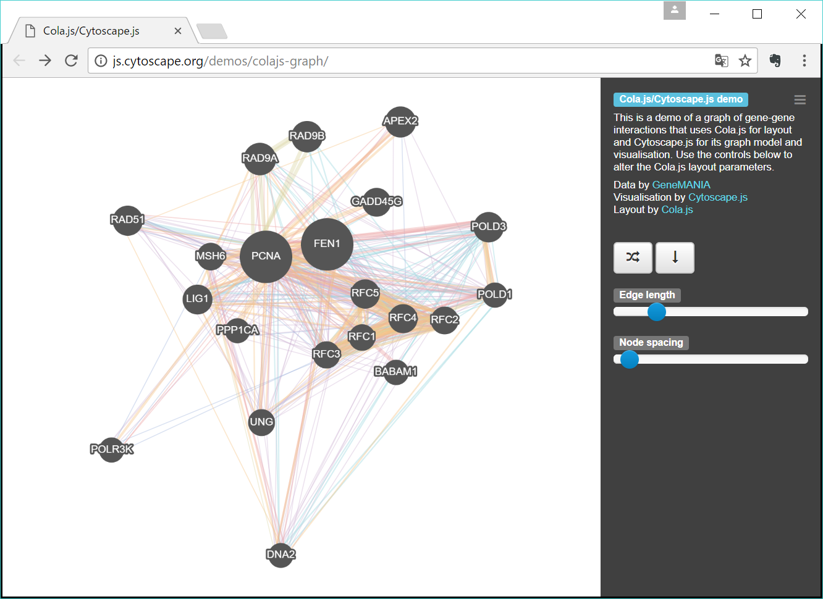
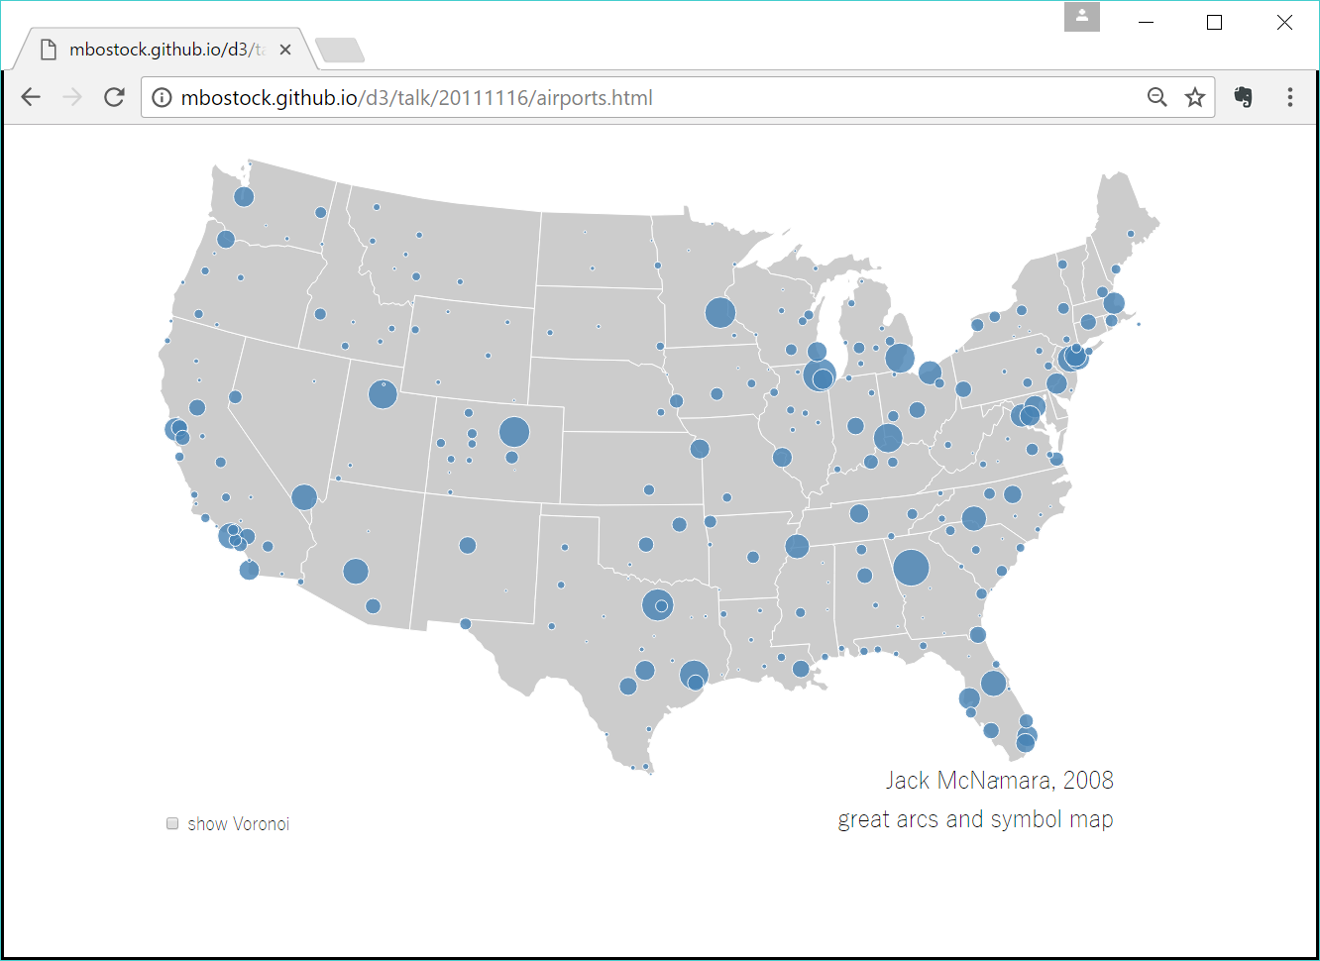
可視化
そのほかのグラフ
ネットワークグラフ
  ノード(節)とノードをパス(枝)でつなぎ構成するグラフ
  データ同士の関連性のつながりを示すのに有効
  Cytoscapeや，Gephi などの扱いやすいツールが出てきている
ジオグラフ(地理グラフ)
  地図上にデータをプロット，
  Google MapのAPI，D3.js など
Cytoscapeサンプル
D3.jsサンプル

Slide 259
高度な分析
高度な分析

Slide 260
高度な分析
教師あり学習，教師なし学習
高度分析の代表といえるのが機械学習。
大量のデータを基にコンピュータにデータの傾向を学習させ，何らかの判断を担わせる魏j通を集めた分野
「教師あり学習」アルゴリズム
  「正解」と「不正解」の間にある違いを学習
  「正常」な状態と判断されるデータとともに，過去に実際に問題になったデータを「異常」と学習させる
  発見したい異常の種類が確定しており十分なデータがそろっているとき
「教師なし学習」アルゴリズム
  データ全体の傾向を学習
  全体の中の傾向が異なるデータを見つけ出し，異常値として出力
  入力データに異常が含まれているかどうは区別しない
  正解データを用意できないとき
  今後どのような異常が起こるかわからないとき平常状態を学習しておけば異常を検出できる

Slide 261
高度な分析
クラスタリング
サンプル(標本データ)が持つ特徴とともに似通ったサンプル同士で服須のグループ(クラスタ)に分ける分析
K-means法，自己組織化マップ(SOM)，階層化クラスタリングなど
数学と国語の点数の分布より → 文系，理系
  二次元だけでなく，理科や社会といった特徴の種類も増やせる
アプリの使用時間帯から → 夜型，昼型，朝型

Slide 262
高度な分析
クラス分類
データを二群，もしくは多群に分けるための分析
分類したい対象を明確に想定
過去のデータを基に，対象群とそうでない群に分けるために用いる
教師データよりモデルと呼ばれる分類ルールを作成
線形判断分析
決定機分析
サポートベクタマシン(SVM)
  ある画像が何を撮影したか判断する画像認識のアルゴリズムとしても利用されている
ブログのカテゴリ分類
  教師データとして「芸能カテゴリ」の文例を入力
  出現する単語の種類や頻度といった情報を学習
  「芸能カテゴリ」と「非芸能カテゴリ」をクラス分類

Slide 263
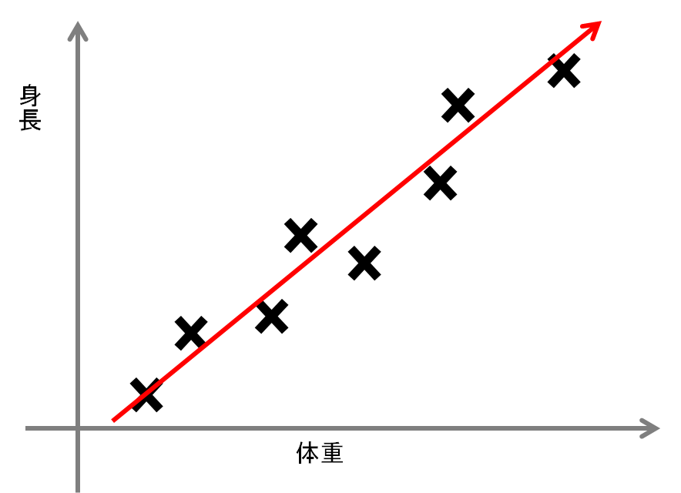
高度な分析
次元圧縮
大規模なデータが持つ膨大なデータに対して重要な情報を極力残し冗長な情報を圧縮することでデータ量を小さくする
主成分分析(PCA)
因子分析
多次元尺度法
身長と体重の2次元データ → 体格の1次元データ
  出展 aya_taka，30分でわかる機械学習用語「次元削減(Dimensionality Reduction)
  http://qiita.com/aya_taka/items/4d3996b3f15aa712a54f
体重と身長の2次元データ
体格の1次元データ

Slide 264
高度な分析
分析の実行環境
プログラミング言語で分析
  Python(パイソン)
  R言語(アール言語)
GUIベースで分析
  Weka(ウェカ)
  KNIME(ナイム)
高度な分析を大規模に実現
  Apache Mahout(アパッチ マハウト)
  Jubatus(ユバタス)

Slide 265
高度な分析
分析アルゴリズムで「発見」する
「発見」の分析は，より複雑な傾向やルール，規則，構造などをデータから抽出することを目的とする
検定による因果関係の「発見」
  機器が正常に稼働している状態と，異常が発生している状態の2種類のデータを集め，その2つのデータ間で傾向が異なる因子を統計的な「検定」を用いて明らかにする
  あらゆる因子において検定を行うことで異常発生の原因個所を発見

Slide 266
高度な分析
予測
見つけ出した規則や構造をもとに，今後起こりうることを推定する
これといった手法があるわけではない
回帰分析のような数値を予測する分析
クラス分類のように未知のサンプルが与えられた場合の分類を行う予測
最小二乗法による回帰分析
  y = ax + b の直線に分布している
回帰分析によるセンサのキャリブレーション
さまざまな因子に基づく交通量の予測

Slide 267
分析に必要な要素
分析に必要な要素

Slide 268
分析に必要な要素
データ分析の基盤
収集
  Apache Flume (アパッチ フルーム)
  Fluentd (フルエント・ディ)
蓄積
  RDB，KVS，ドキュメント指向DB，グラフDB
  Hadoop の HDFS，MapReduse機能を利用
  Apache Mahout
加工
  Hadoop の MapReduse機能
分析
  Apache Mahout
  Apache Spark

Slide 269
分析に必要な要素
CEP(Complex Event Processing)
イベントより発生したデータをリアルタイムに処理する技術
蓄積せずにリアルタイムに処理を行う
  「収集」「蓄積」「加工」「分析」の4つの流れを変える新しい考え方
センサのように大量のデータが随時送られてくるようなデータに対する処理基盤として採用されている
入力アダプタ部，処理エンジン，出力アダプタ部を持つフレームワーク
出力アダプタ部で様々なシステムや基板に結果を受け渡すことができる
処理をメモリ上で行うことによってリアルタイム性を実現している
集計やパターンの判断といった処理において，きわめて高速に結果を出力できる
高速なデータに対して大規模な蓄積基盤を必要としない
機械学習のような大規模で複雑な演算は得意としない
オープンソフトウェアとして開発されているEsperやベンダ製品がある

Slide 270
分析に必要な要素
Jubatus(ユバタス)
発見や予測のような高度な分析を実現するために活用されるフレームワーク
CEPのようなリアルタイムな処理能力を併せ持つ分析基盤
オンライン学習
  逐次型の学習方式
  データが来るたびに学習しモデルを更新していく
スケールアウト性
  処理やデータの蓄積を多数のマシンに分散
  各マシンは定期的にモデルを共有する
  リソースが不足するようであればマシンを追加してシステム全体の処理能力を向上できる

Slide 271
第7章 IoTとウェアラブルデバイス
第7章 IoTとウェアラブルデバイス

Slide 272
ウェアラブルデバイスの基礎
ウェアラブルデバイスの基礎

Slide 273
ウェアラブルデバイスの種類
ウェアラブルデバイスの種類

Slide 274
ウェアラブルデバイスの活用
ウェアラブルデバイスの活用

Slide 275
第8章 IoTとロボット
第8章 IoTとロボット

Slide 276
デバイスからロボットへ
デバイスからロボットへ

Slide 277
ロボット用ミドルウェアの利用
ロボット用ミドルウェアの利用

Slide 278
クラウドにつながるロボット
クラウドにつながるロボット

Slide 279
IoTとロボットの今後
IoTとロボットの今後

Slide 280
bookmark.

Slide 281
センサの詳細
センサの詳細

Slide 282
センサの詳細

Slide 283
光
紫色は2つある
  とあるこの疑問の答え
人間眼の構造に起因する

